Slide 1
T-MONA Power-Point Export

Slide 2
T-MONA: Methodik & Möglichkeiten

Slide 3
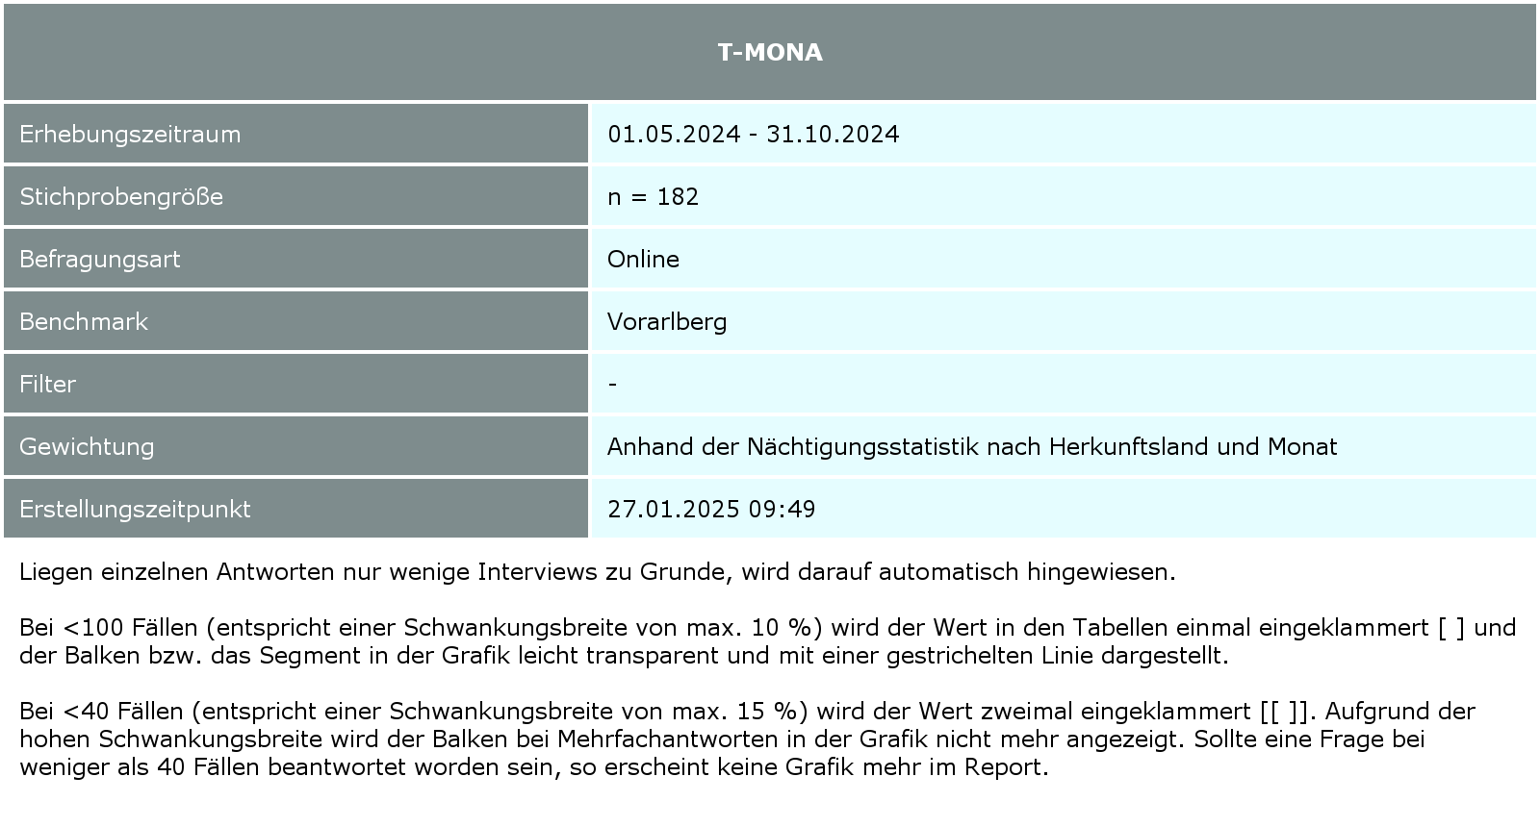
Allgemeines zur Stichprobe

Slide 4
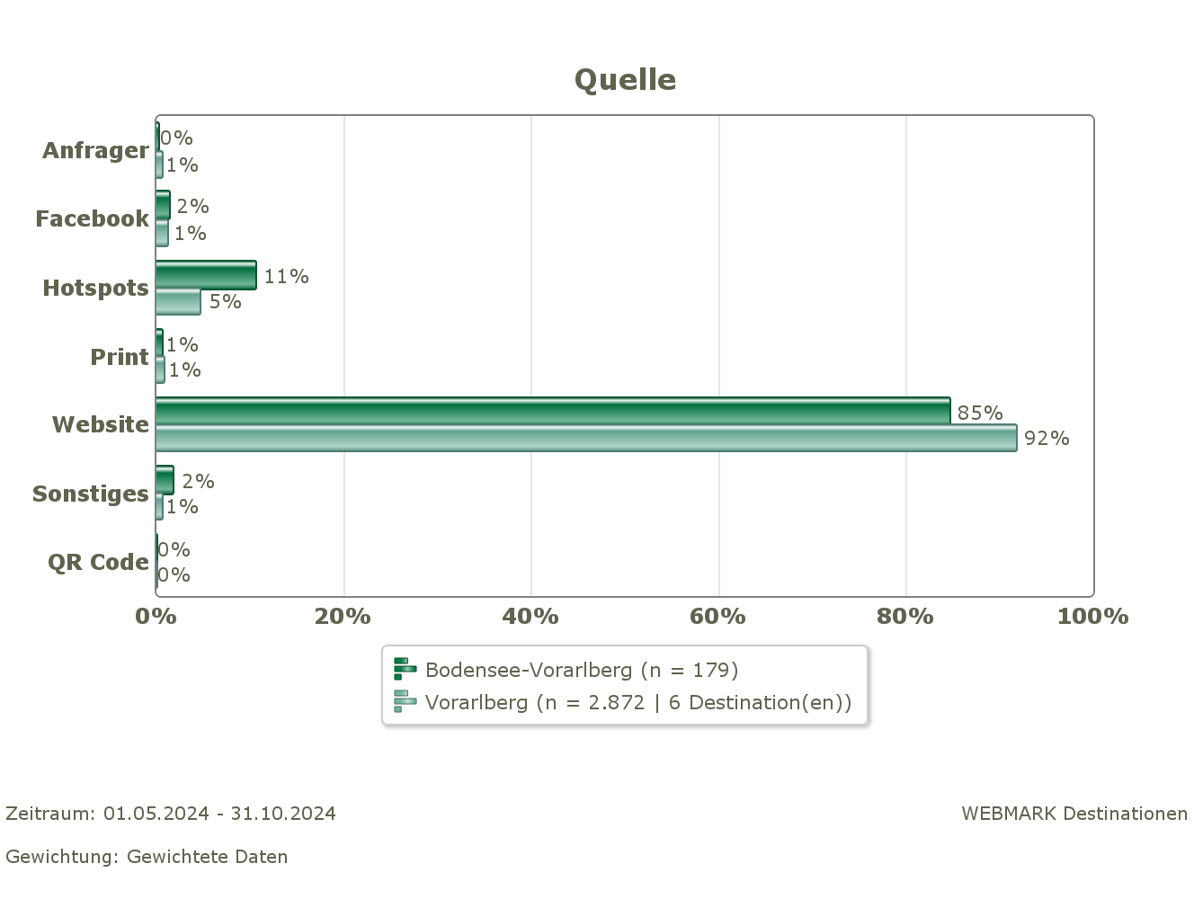
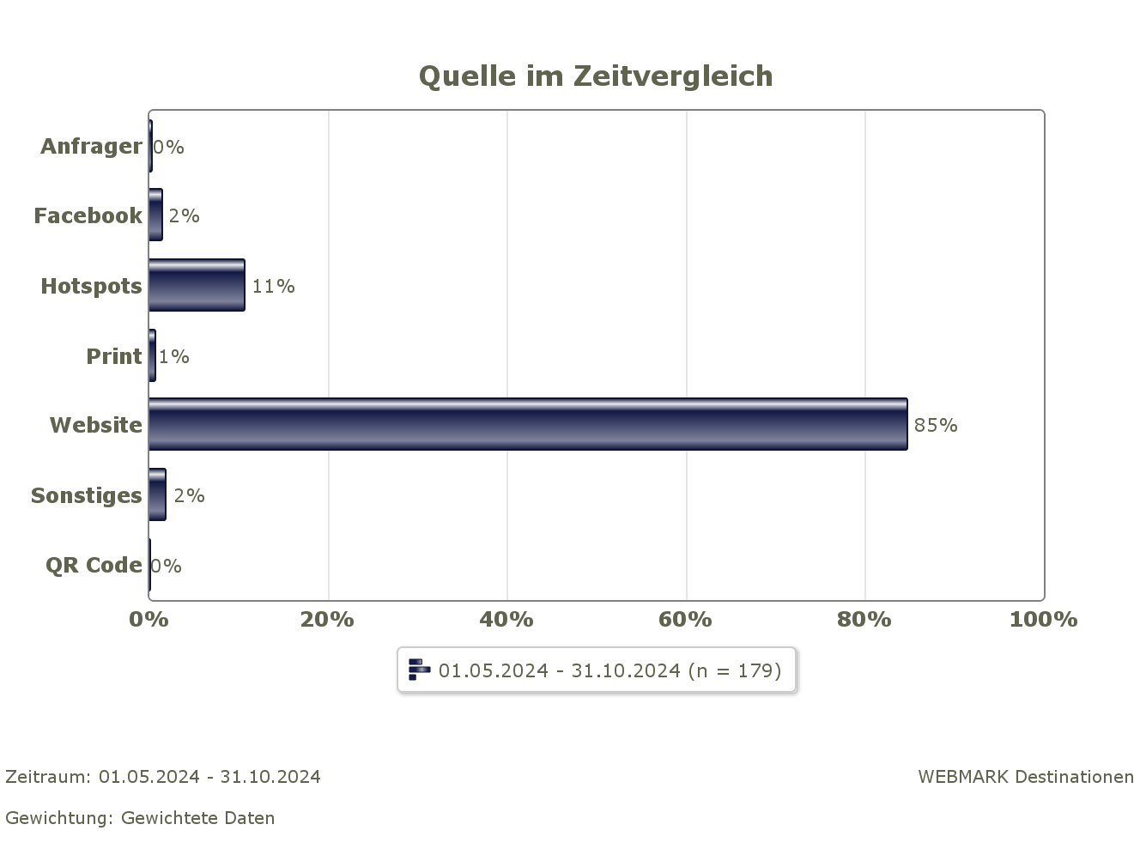
Befragungsquelle

Slide 5
Gästestruktur

Slide 6
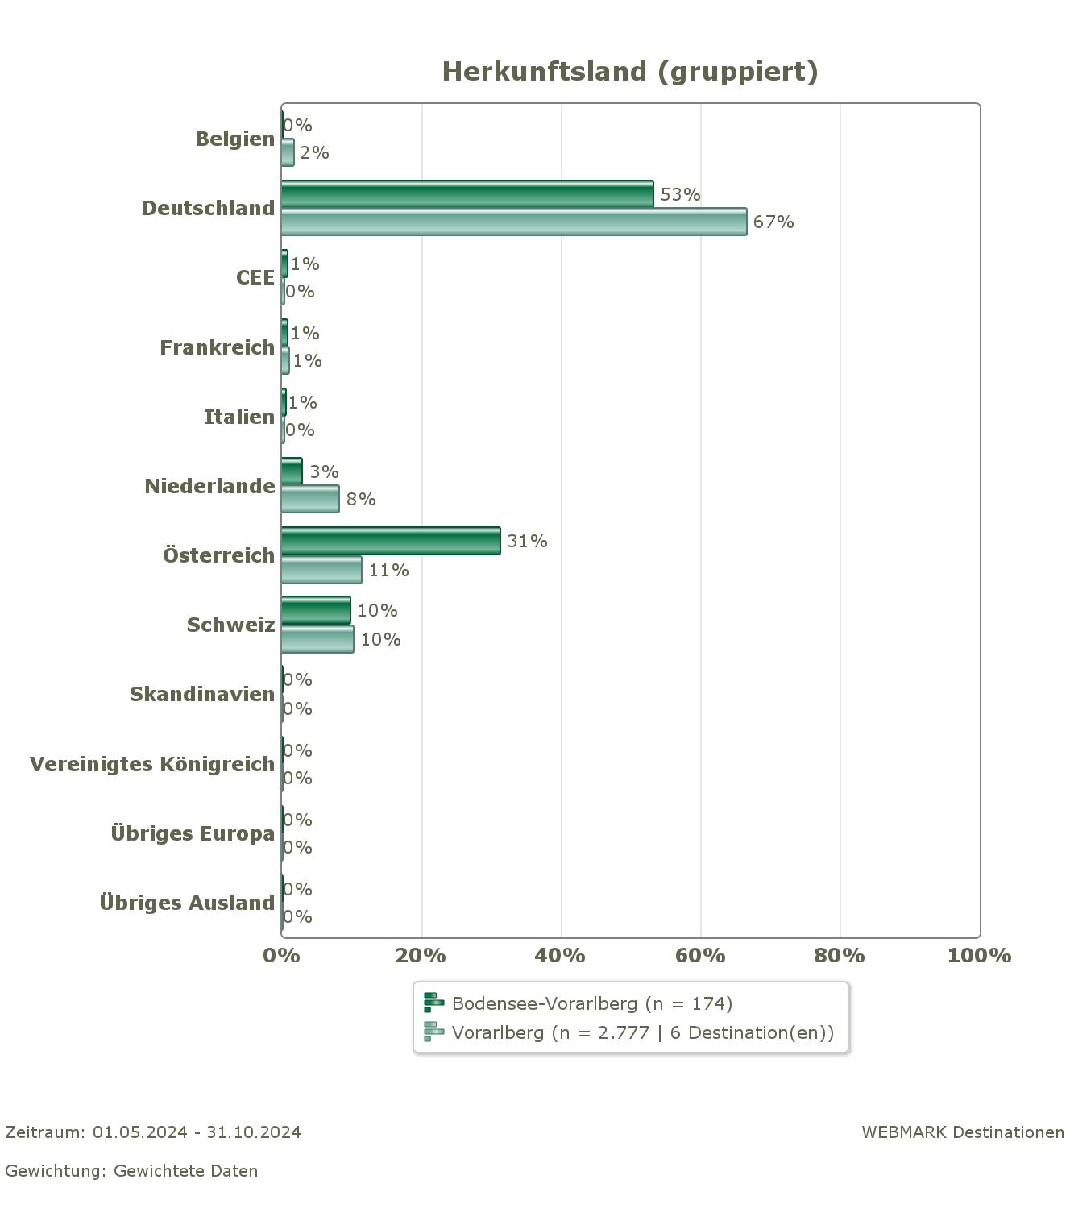
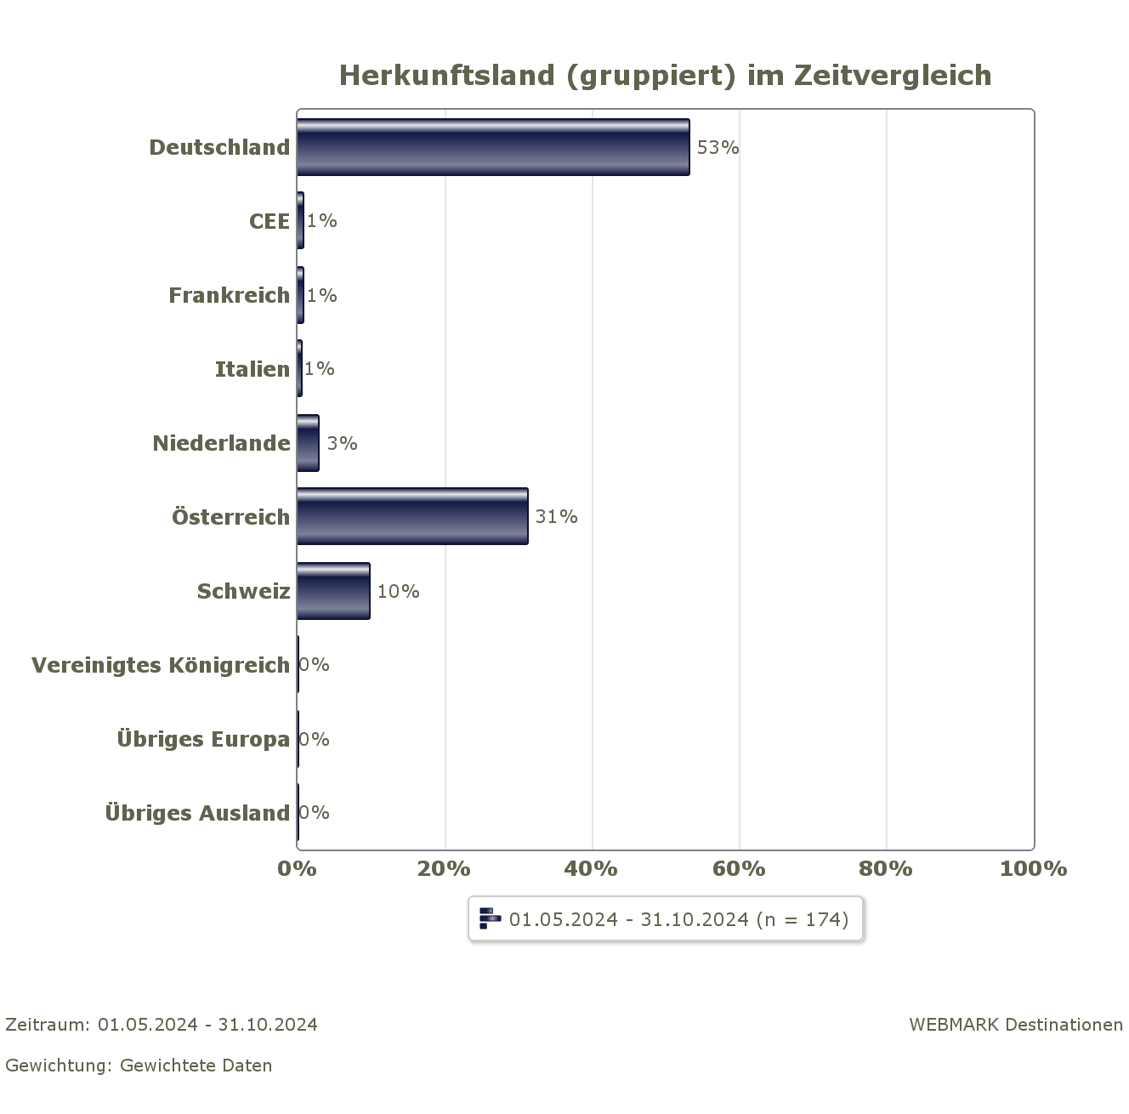
Herkunftsland

Slide 7
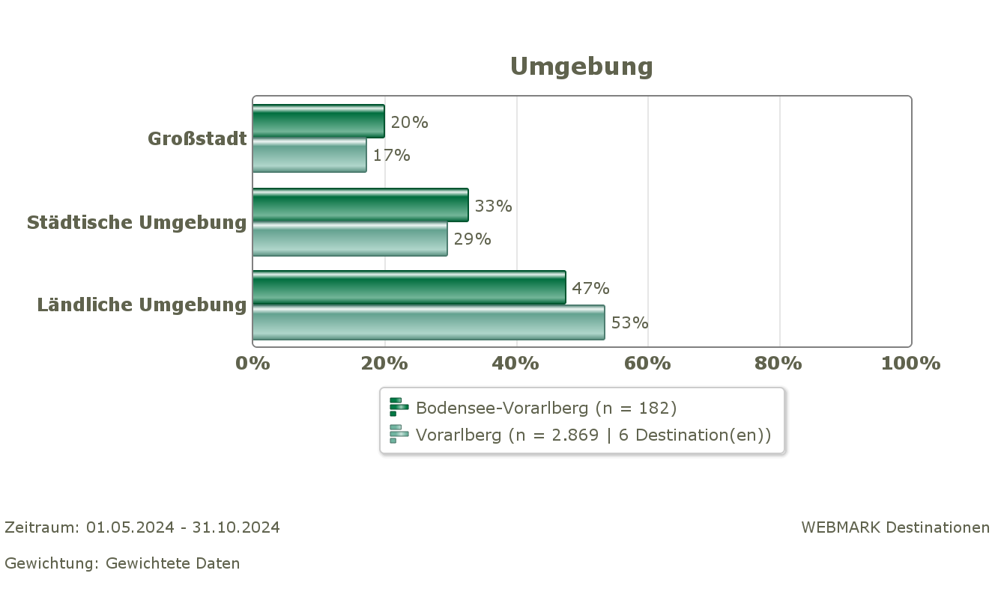
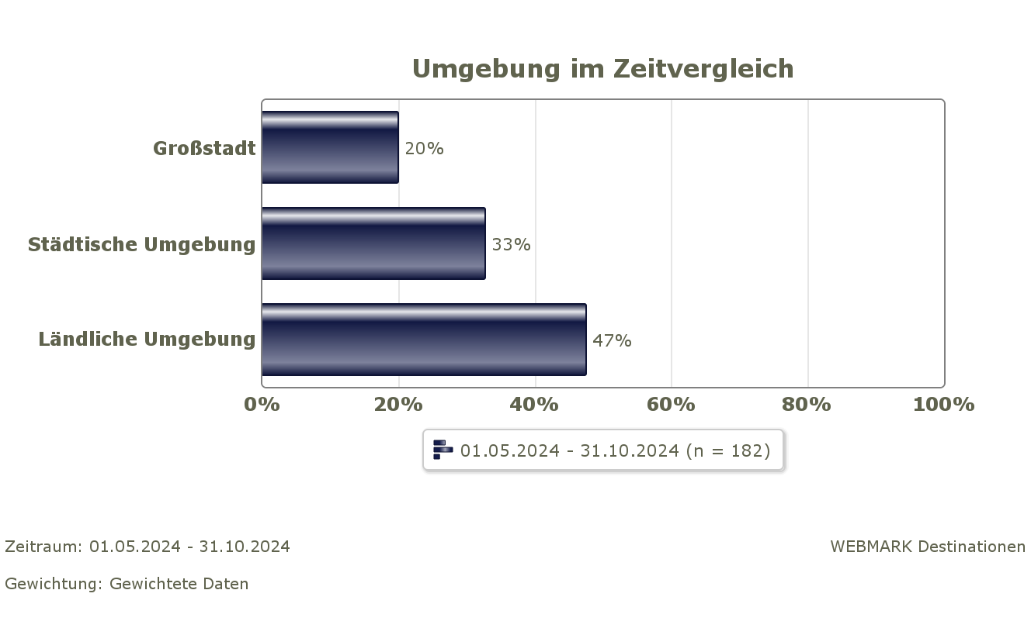
Umgebung

Slide 8
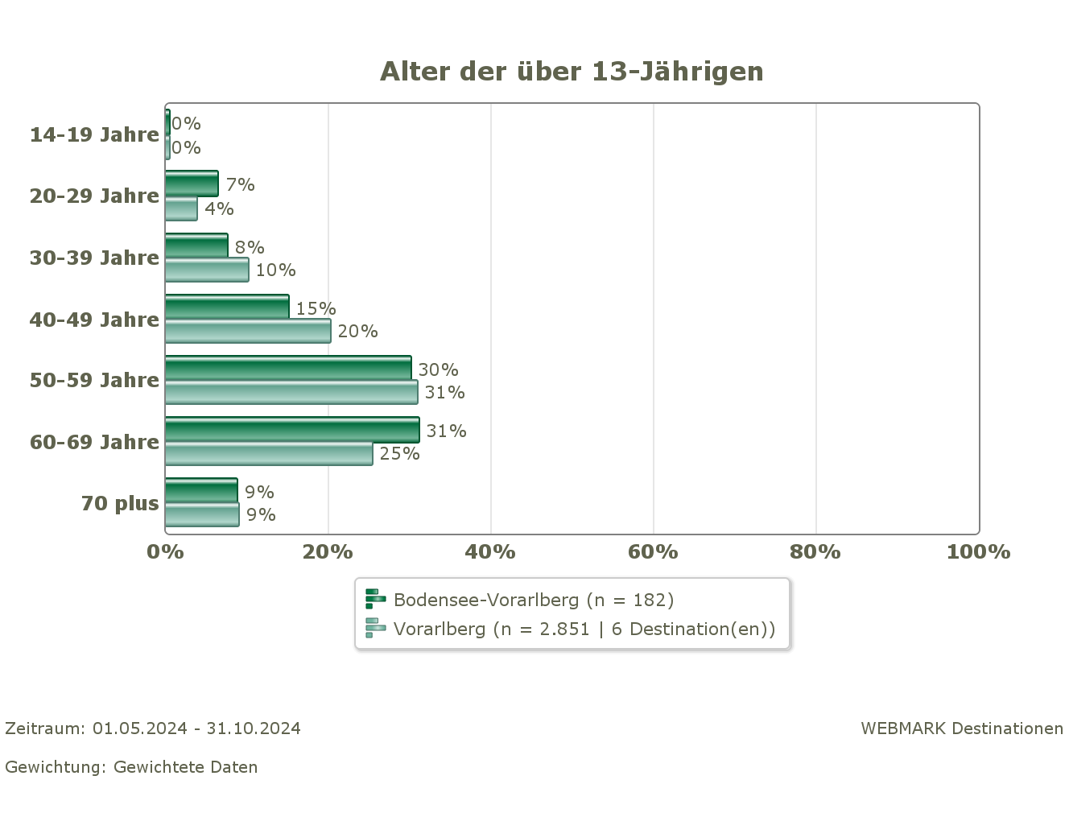
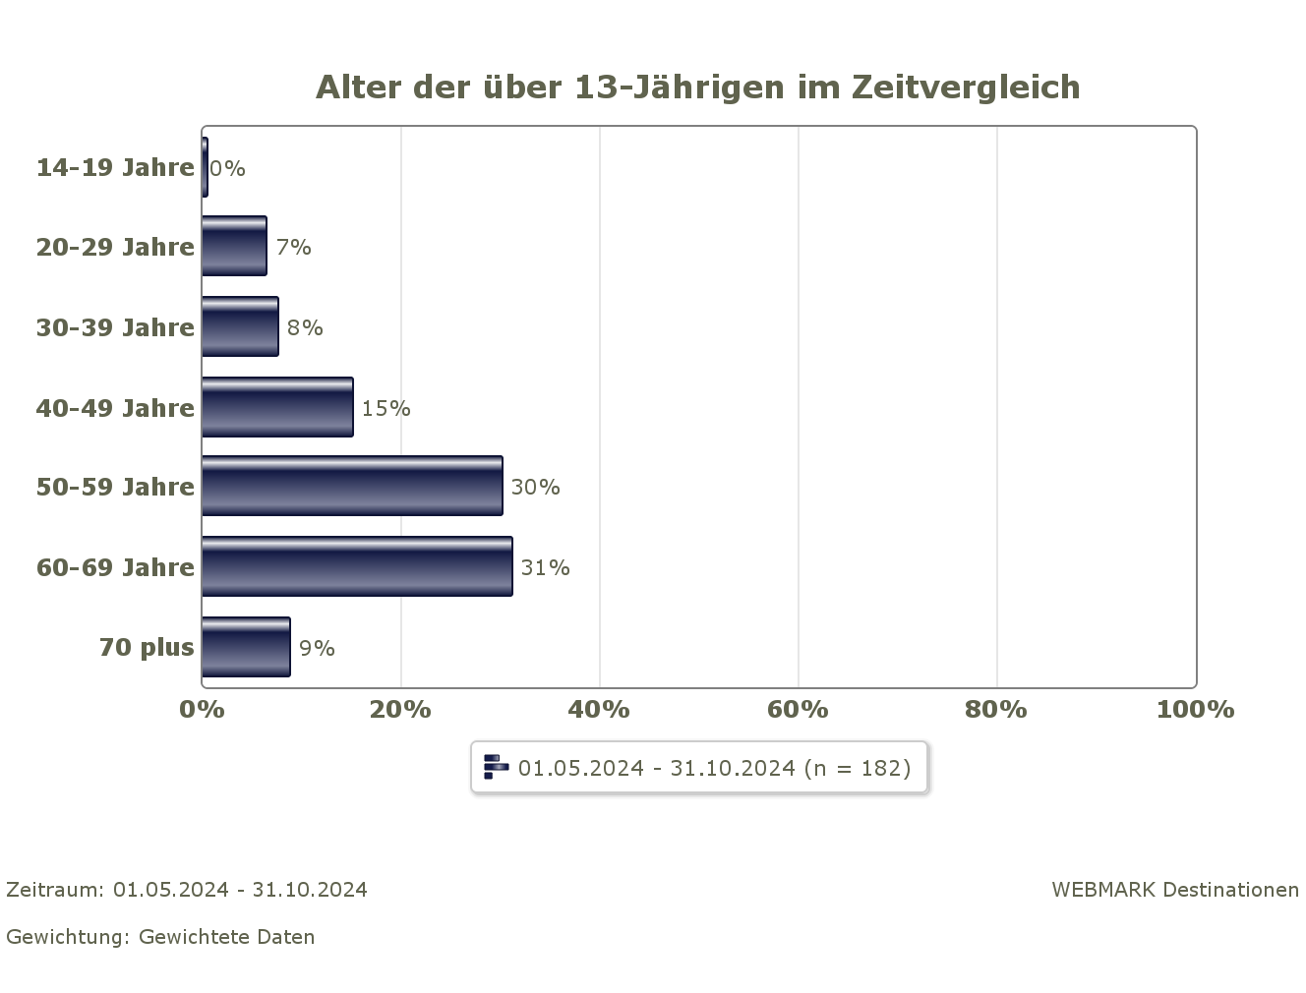
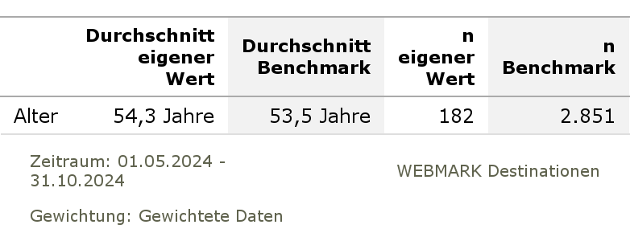
Alter

Slide 9
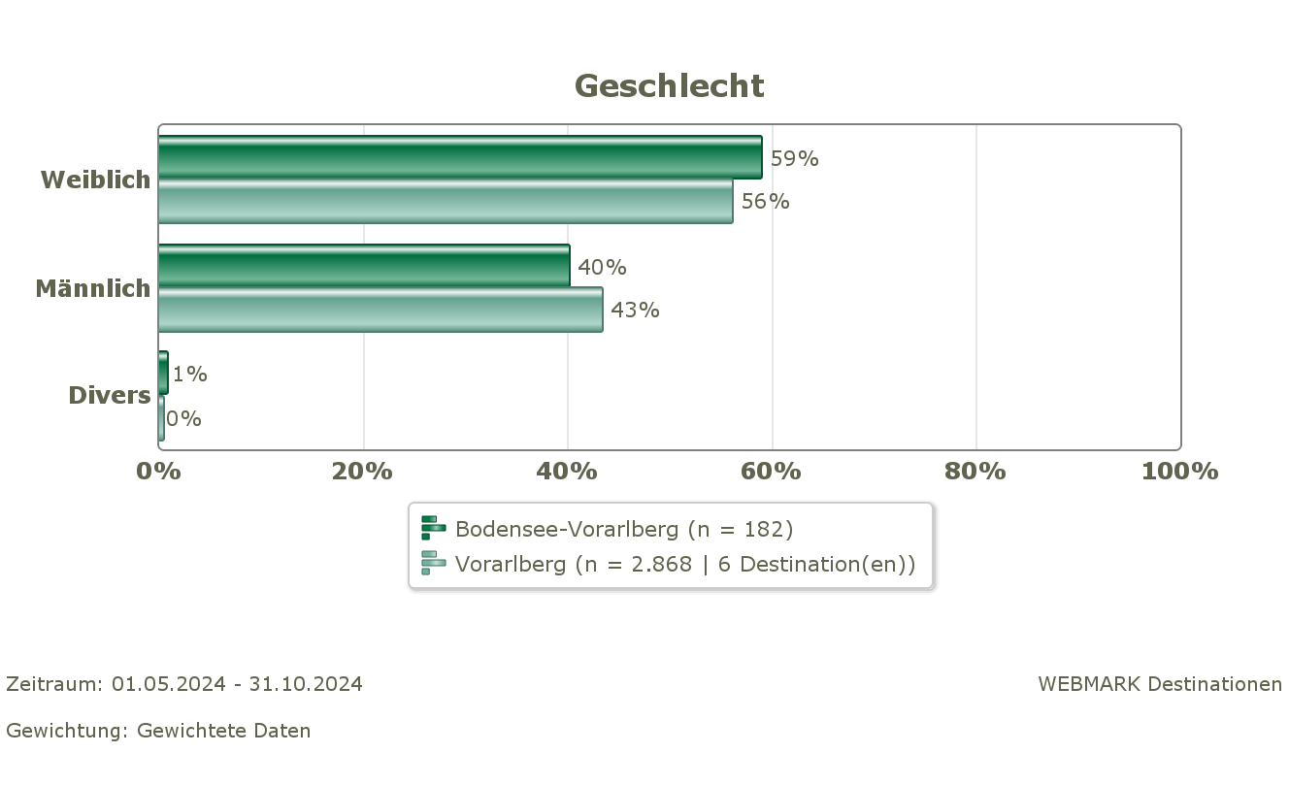
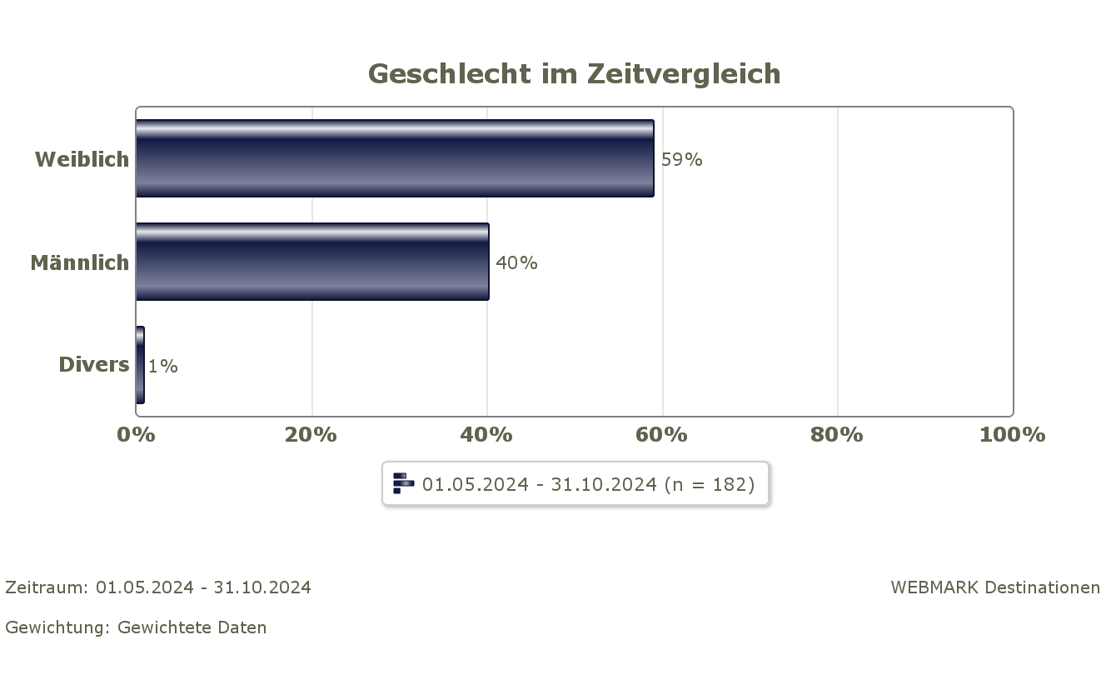
Geschlecht

Slide 10
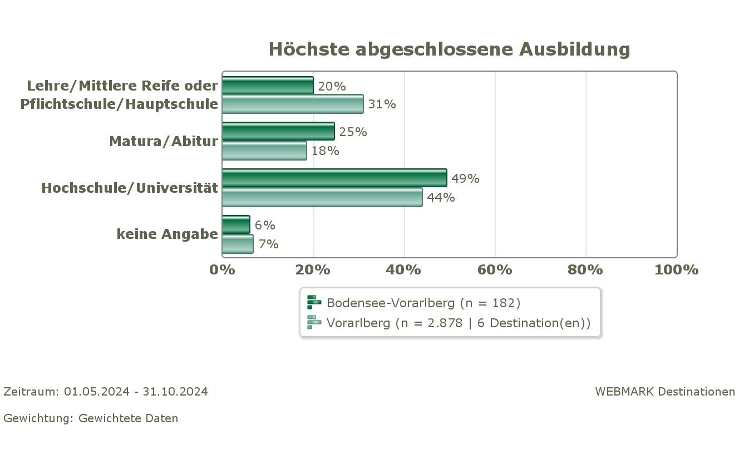
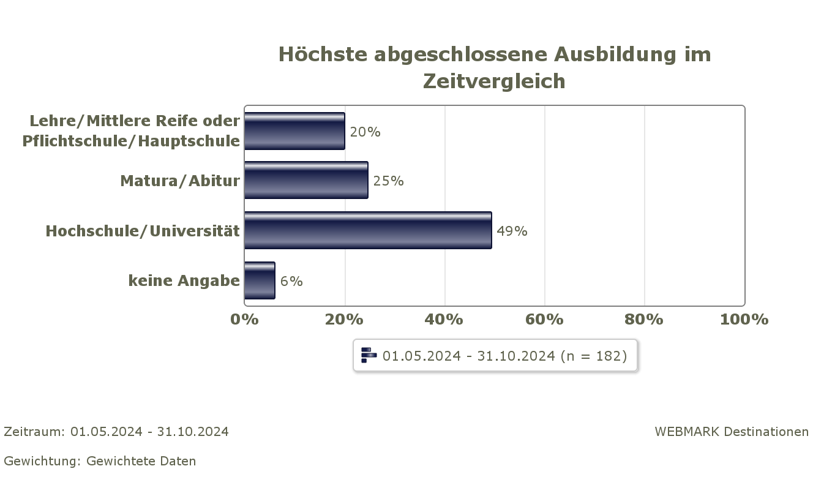
Bildung

Slide 11
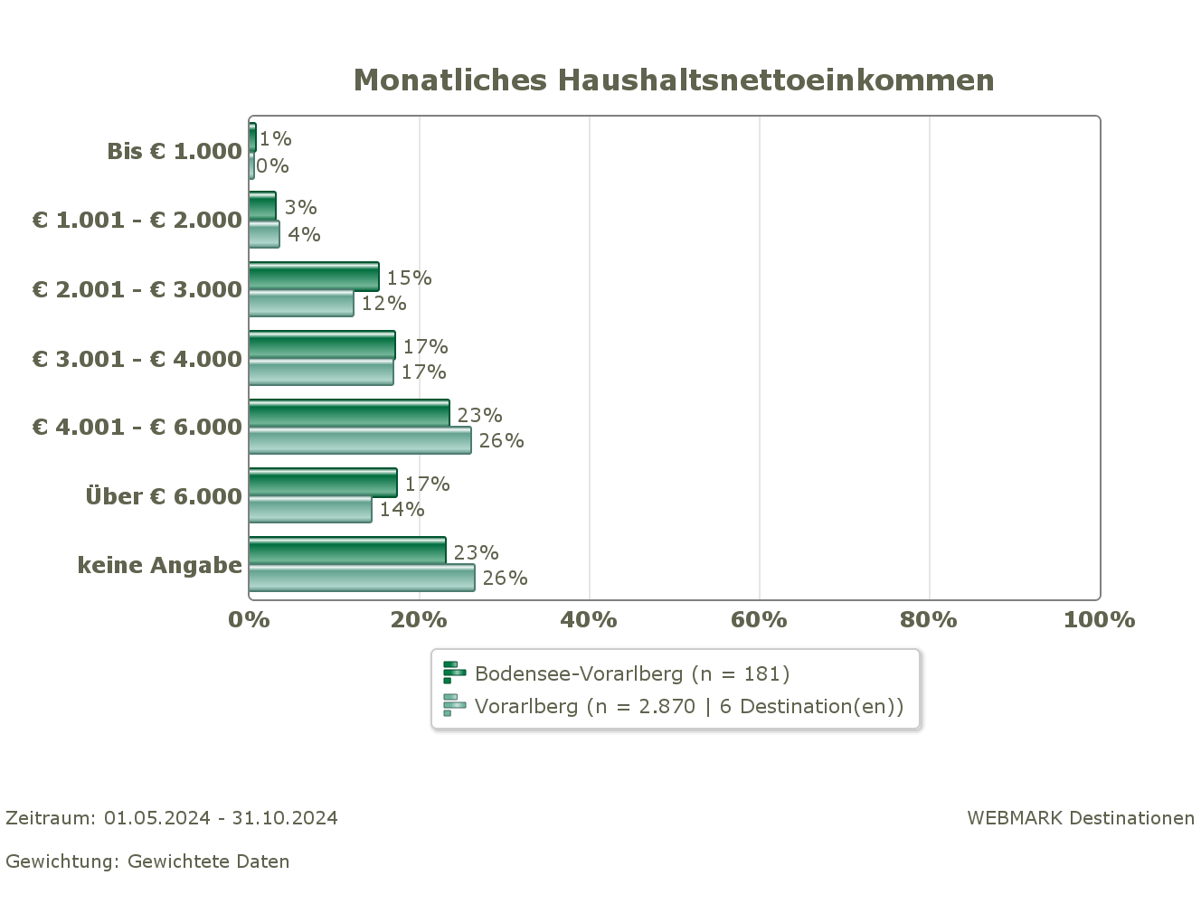
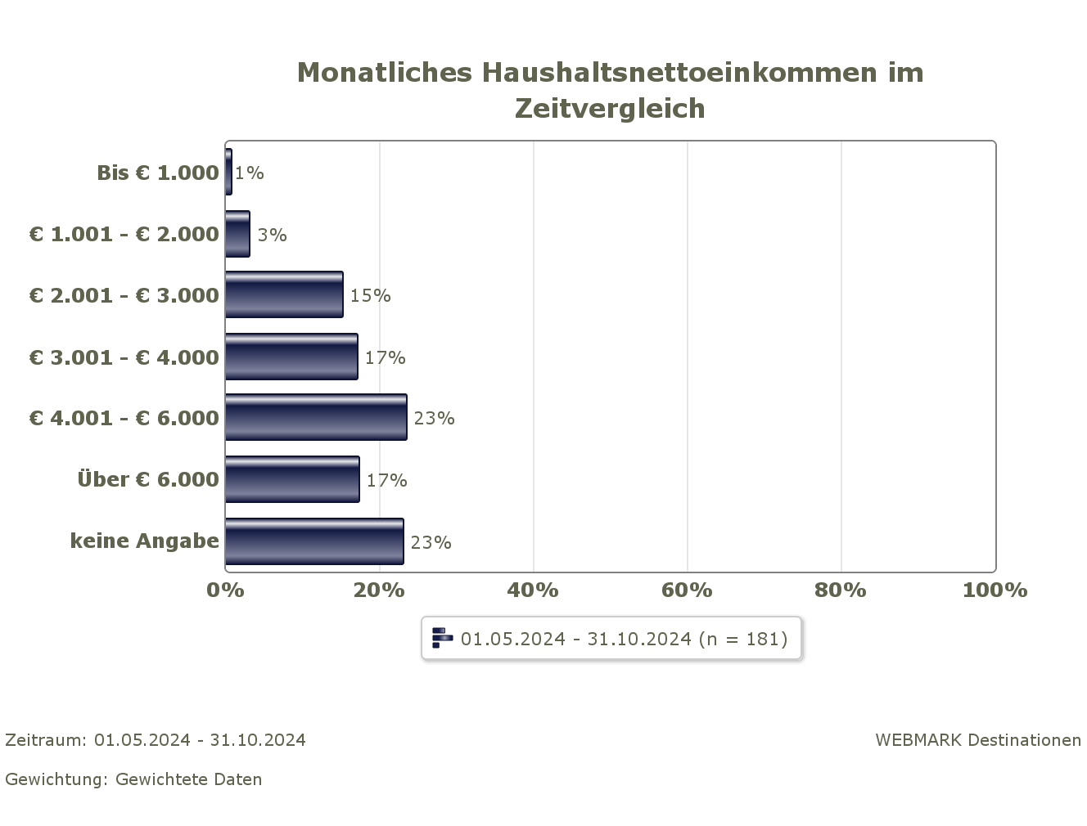
Haushaltseinkommen

Slide 12
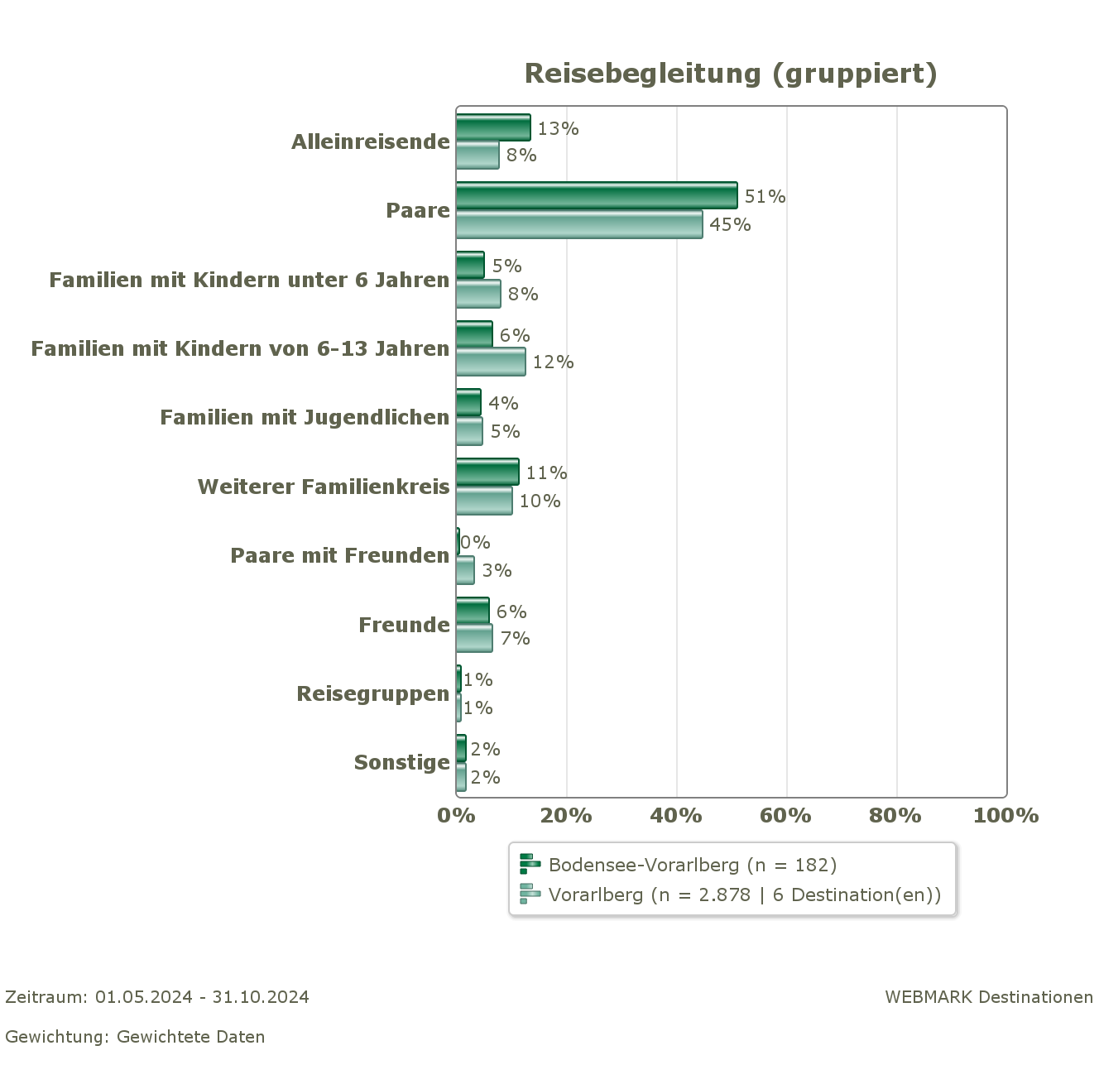
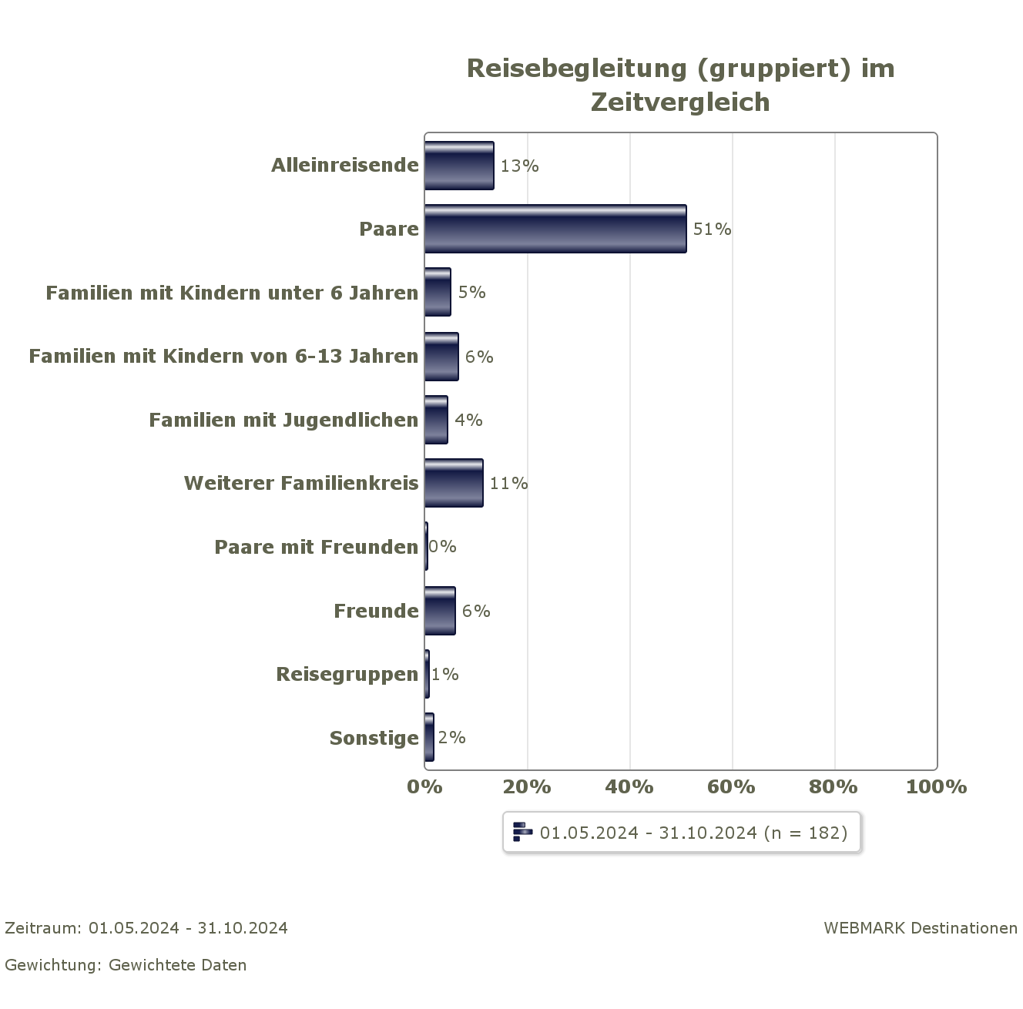
Begleitung

Slide 13
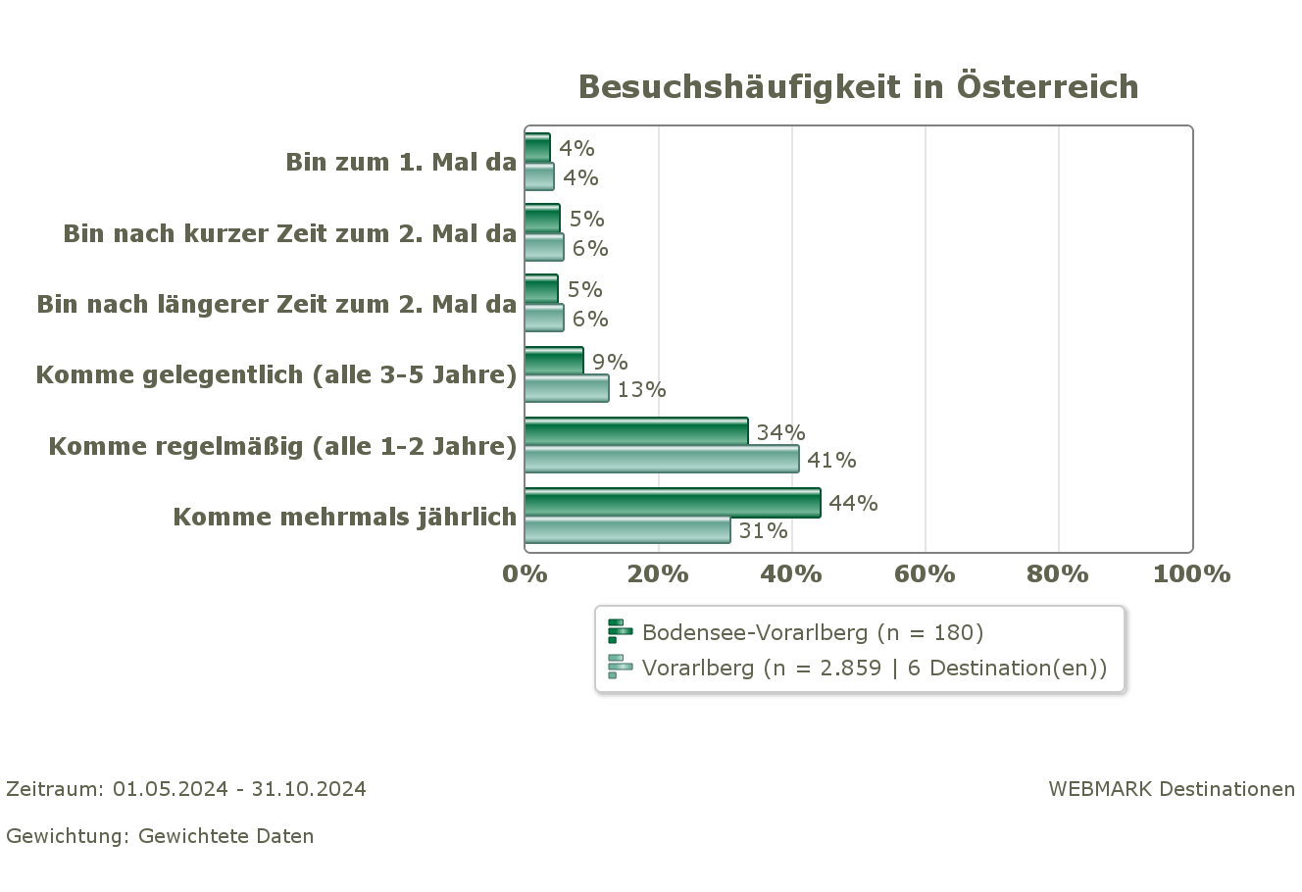
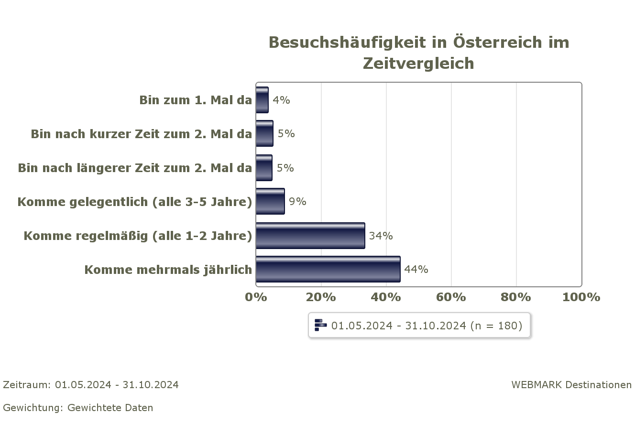
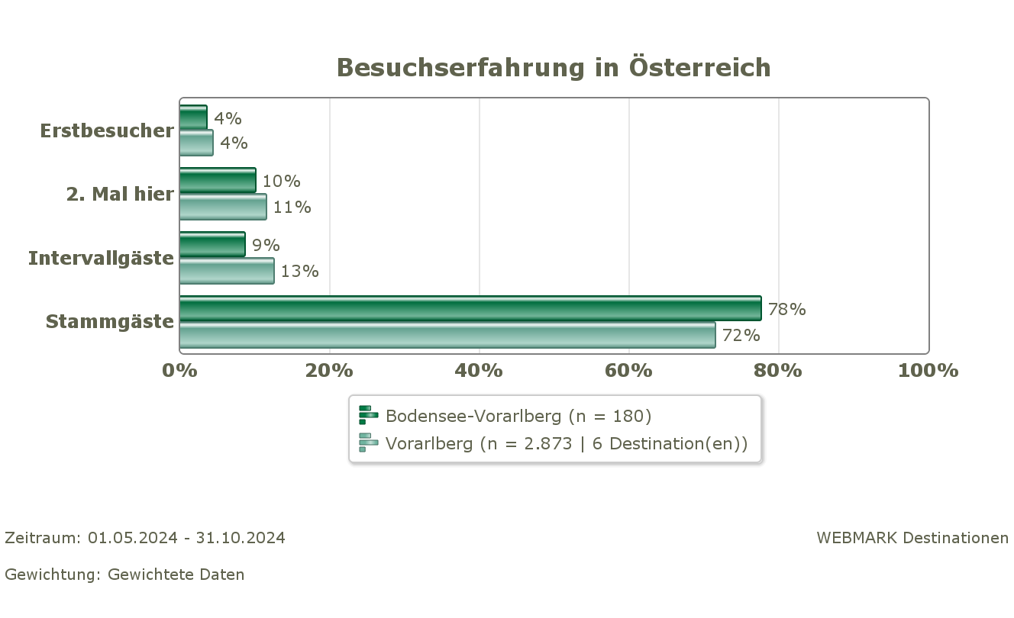
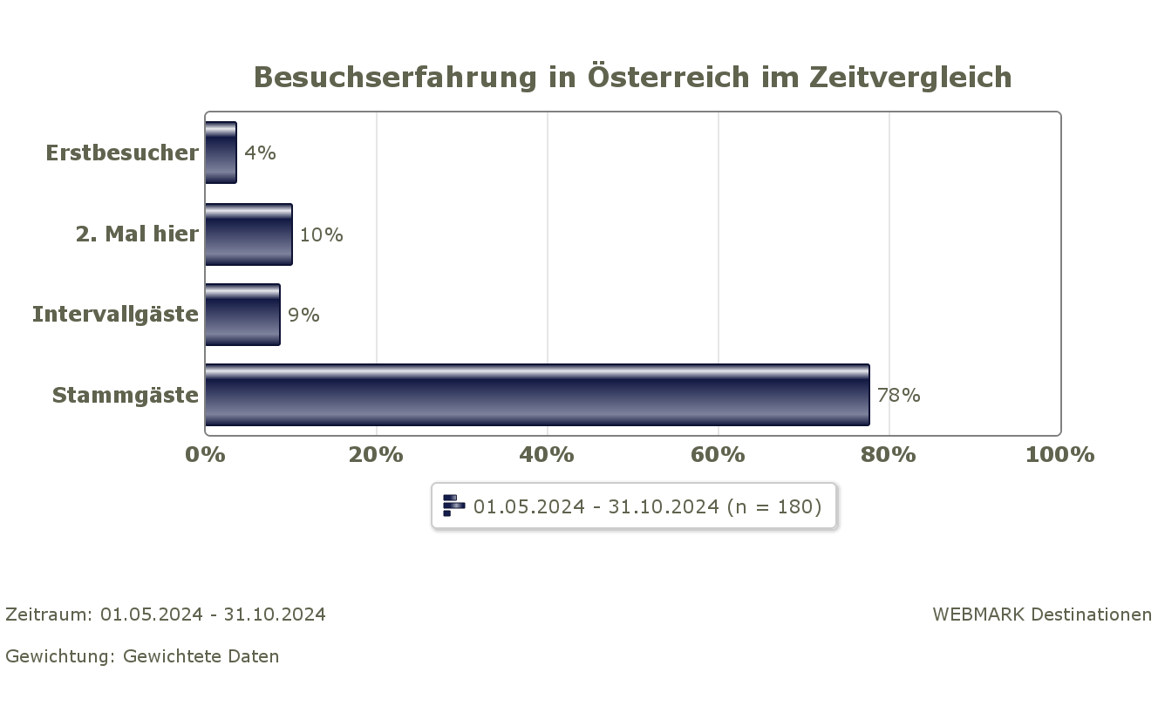
Besuchshäufigkeit in Österreich

Slide 14
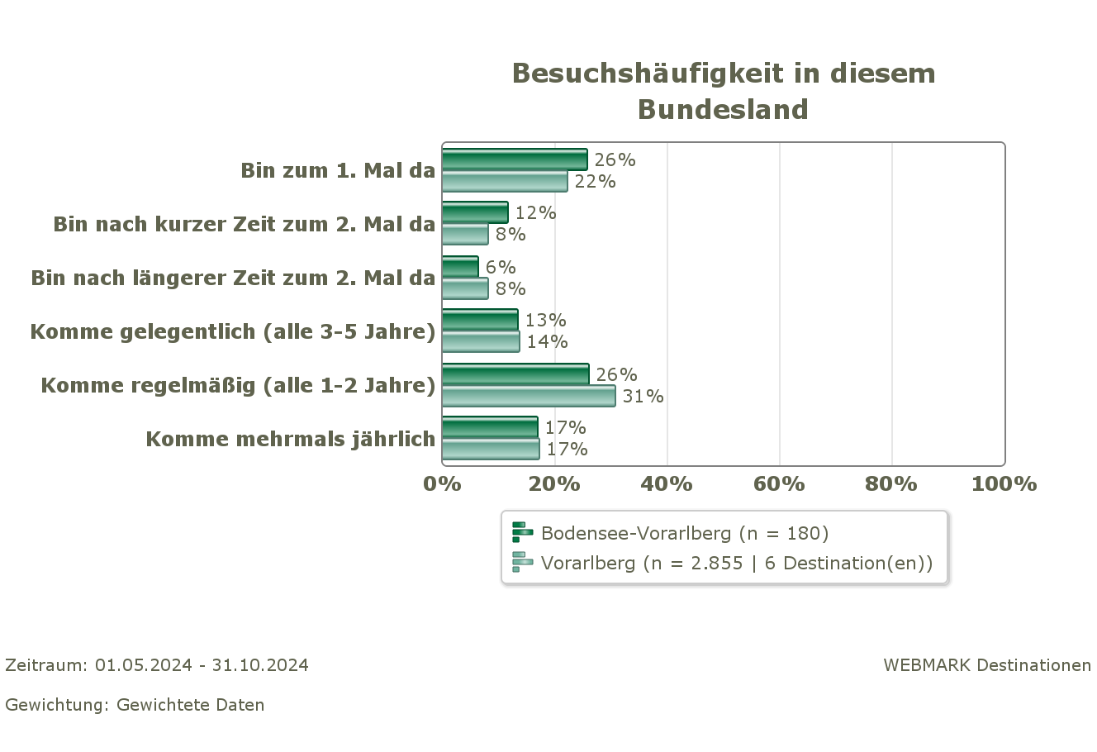
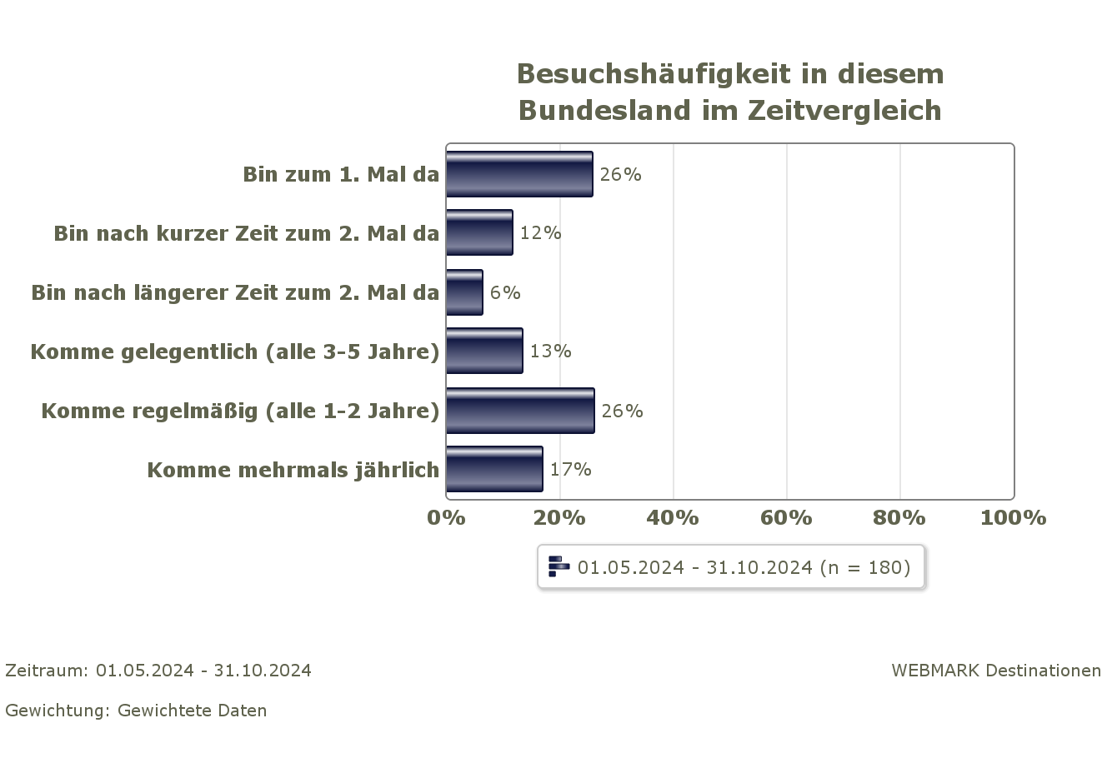
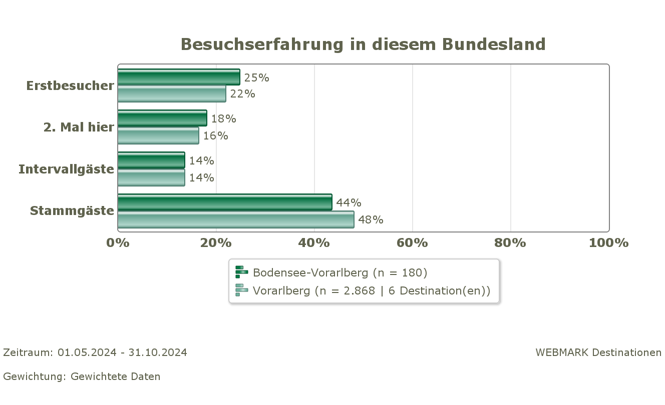
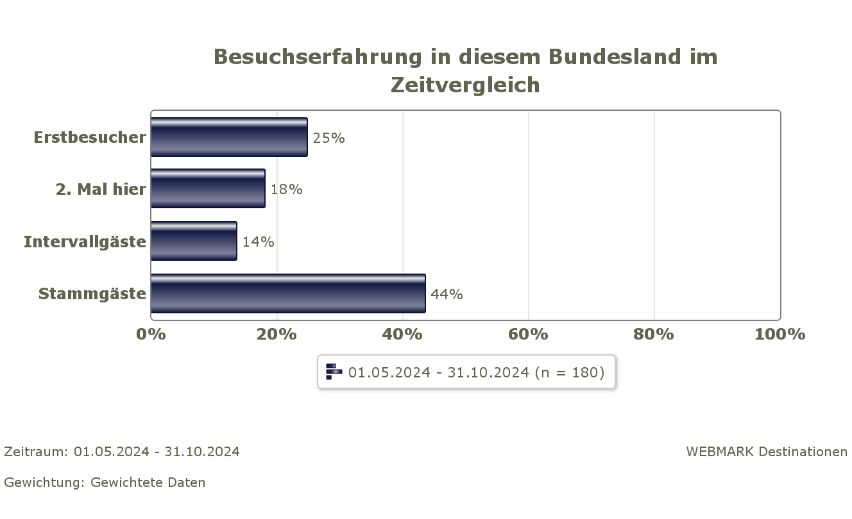
Besuchshäufigkeit in diesem Bundesland

Slide 15
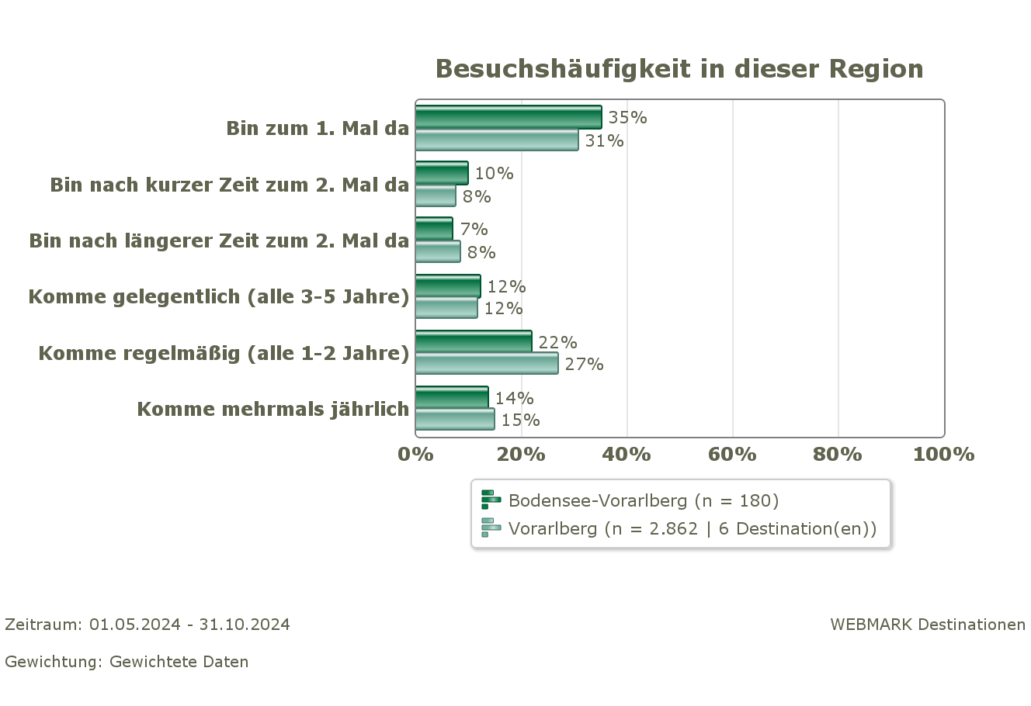
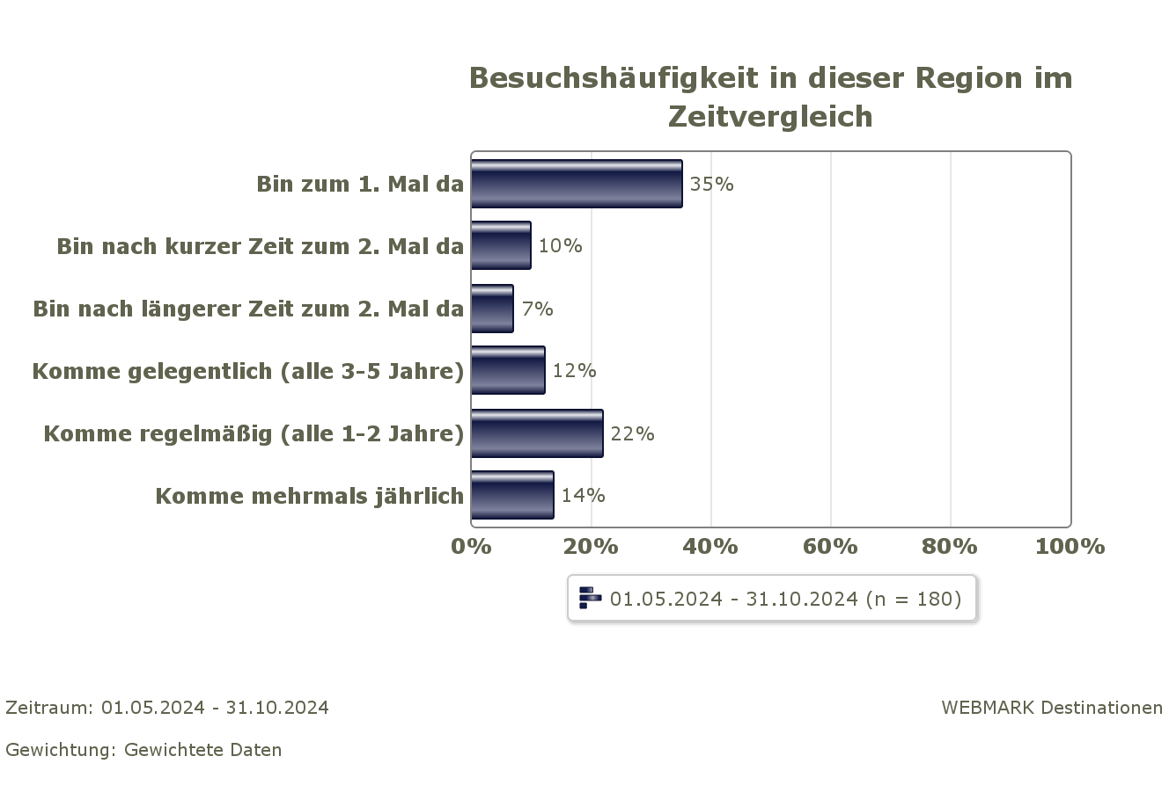
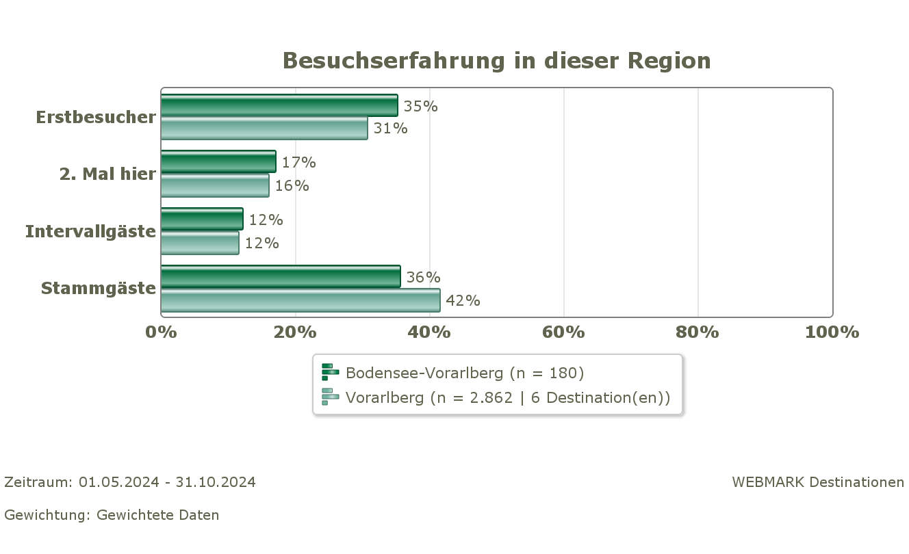
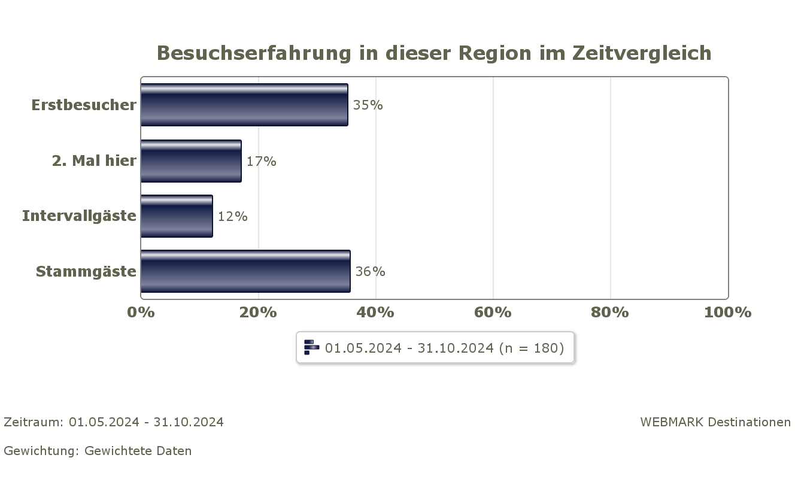
Besuchshäufigkeit in dieser Region

Slide 16
Information | Entscheidung | Buchung

Slide 17
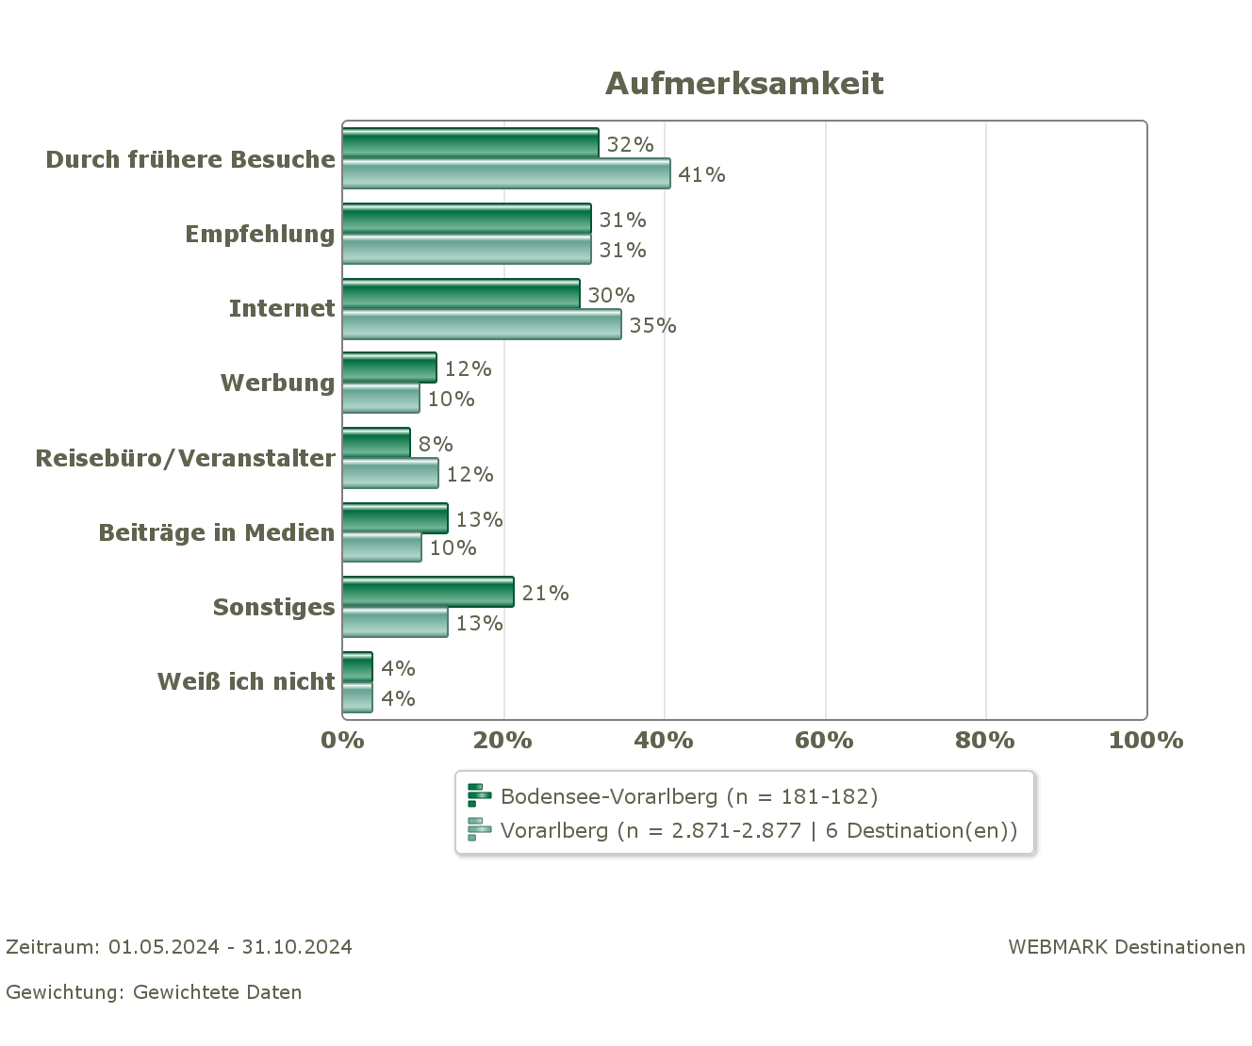
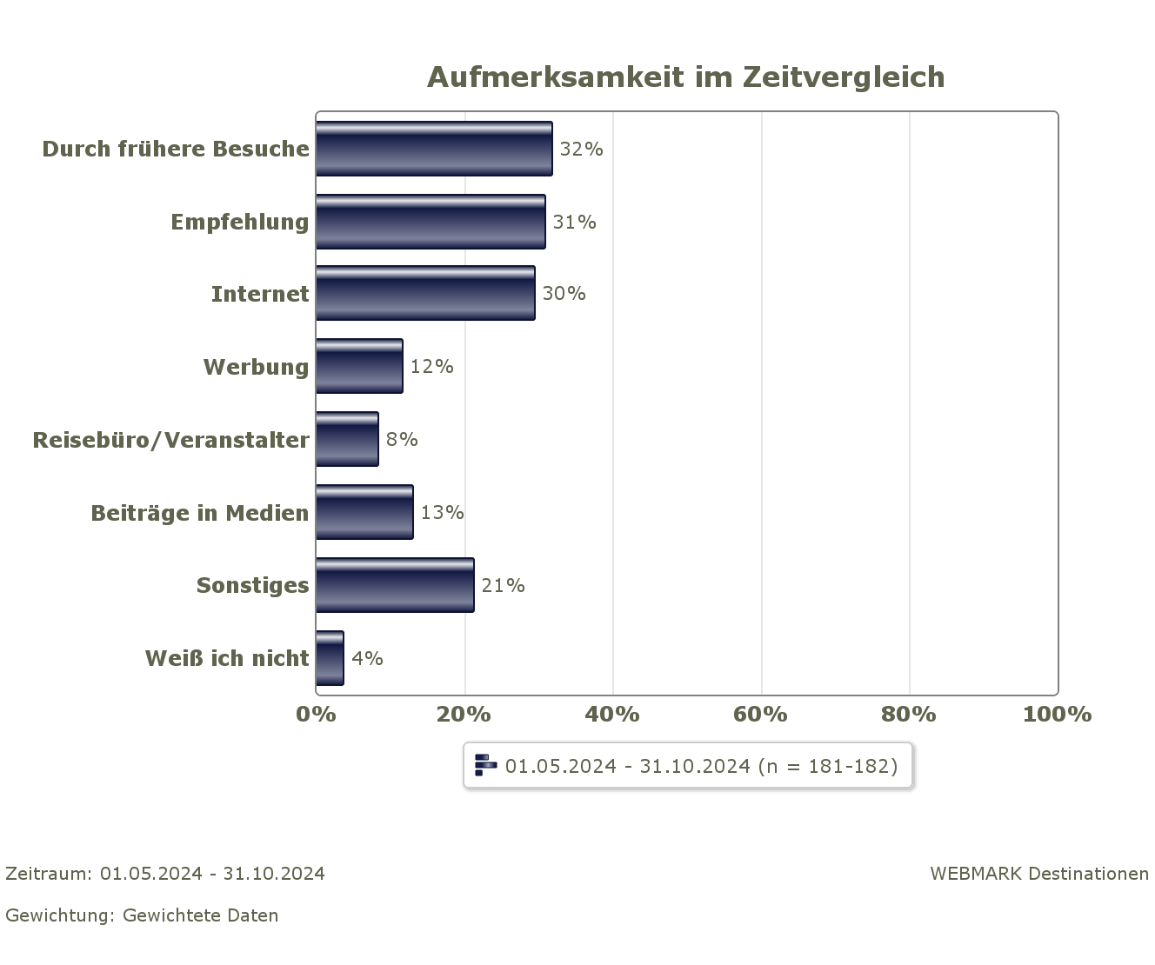
Aufmerksamkeit

Slide 18
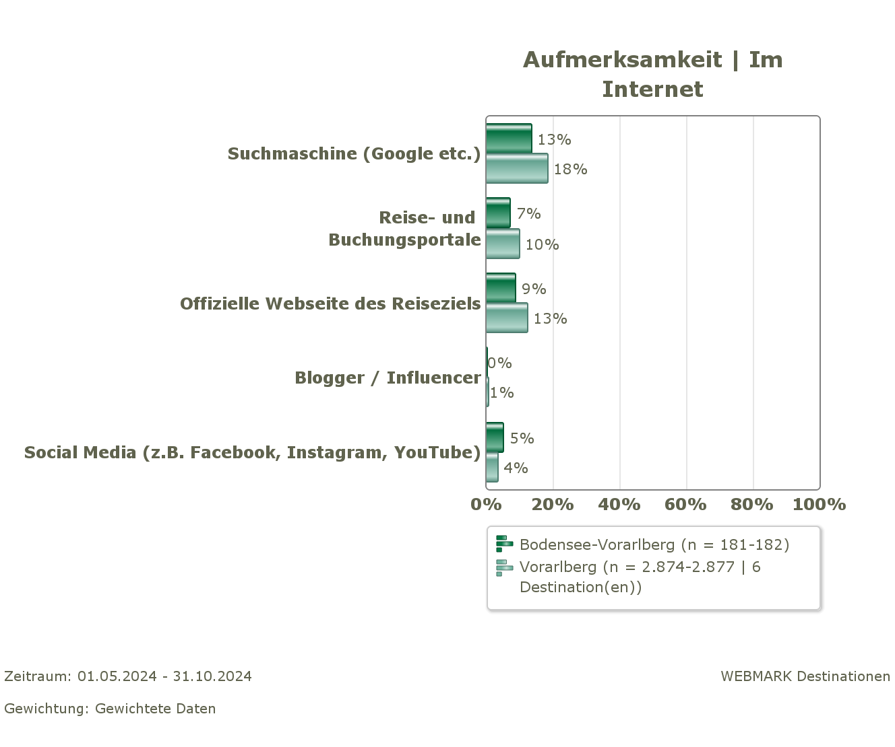
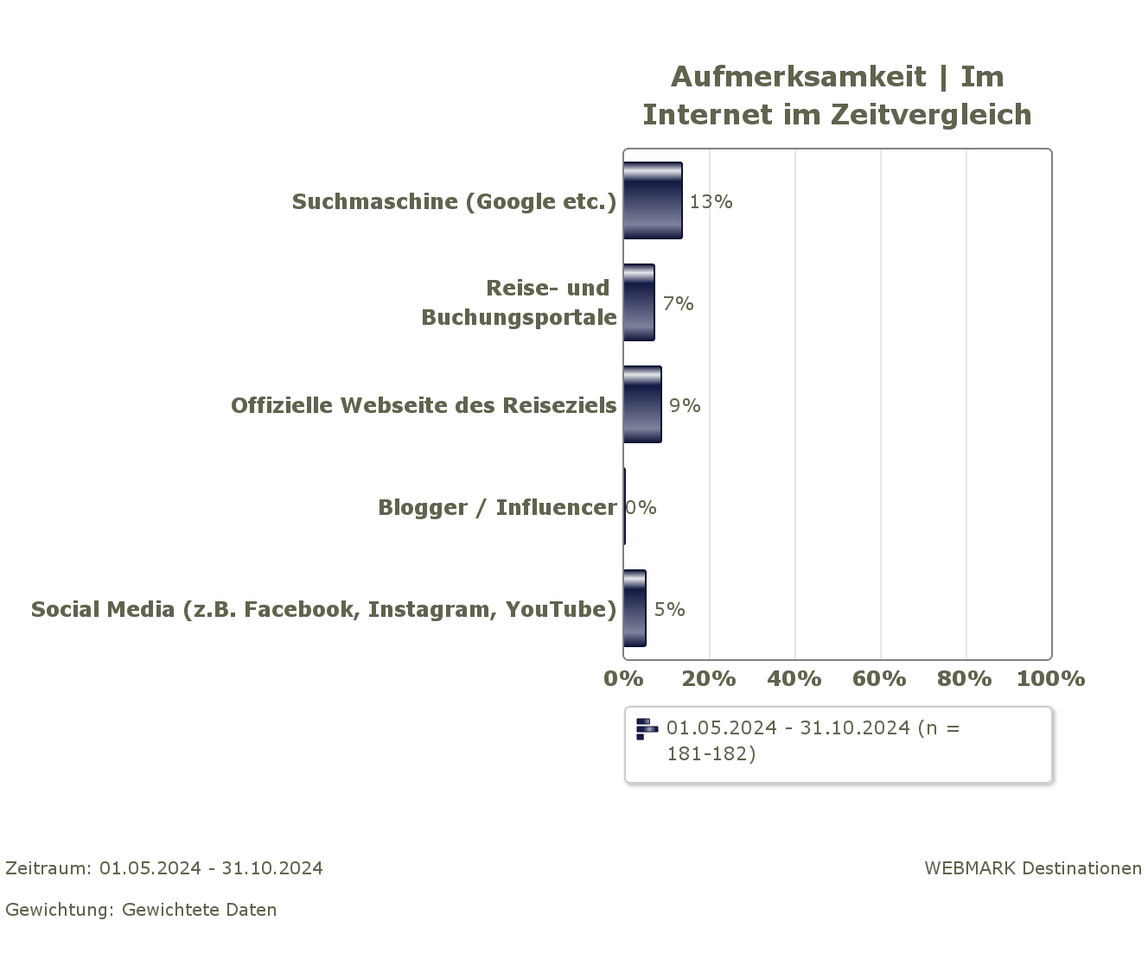
Aufmerksamkeit | Im Internet

Slide 19
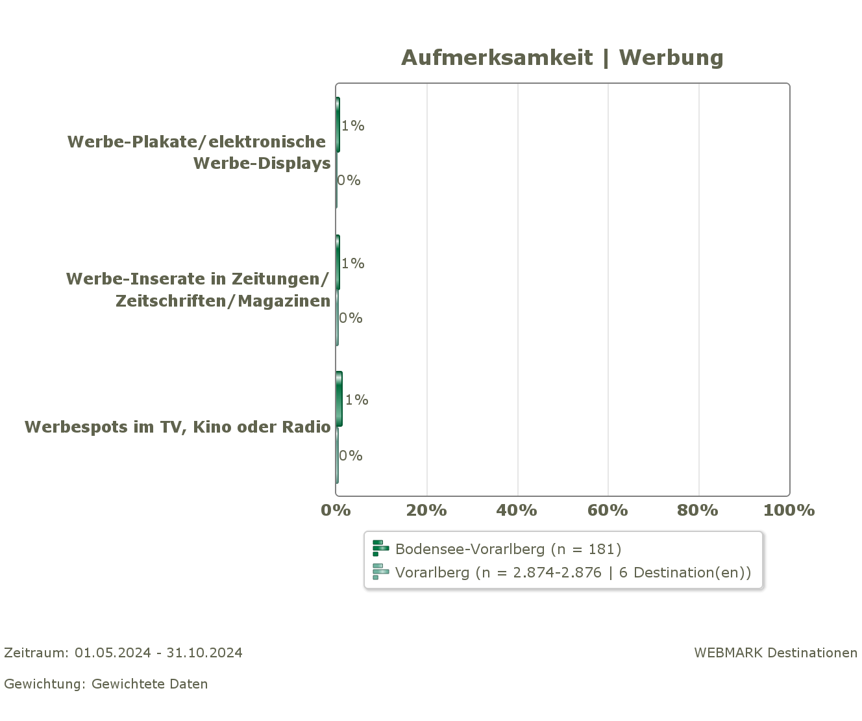
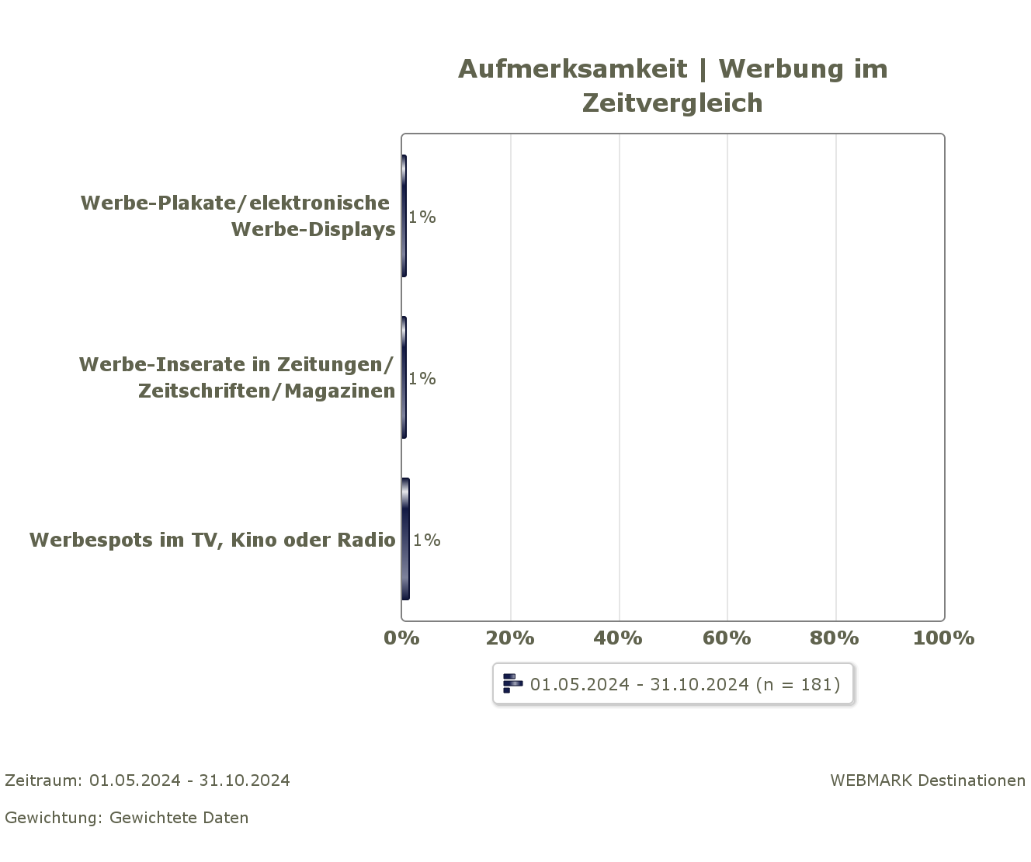
Aufmerksamkeit | Werbung - Teil 1

Slide 20
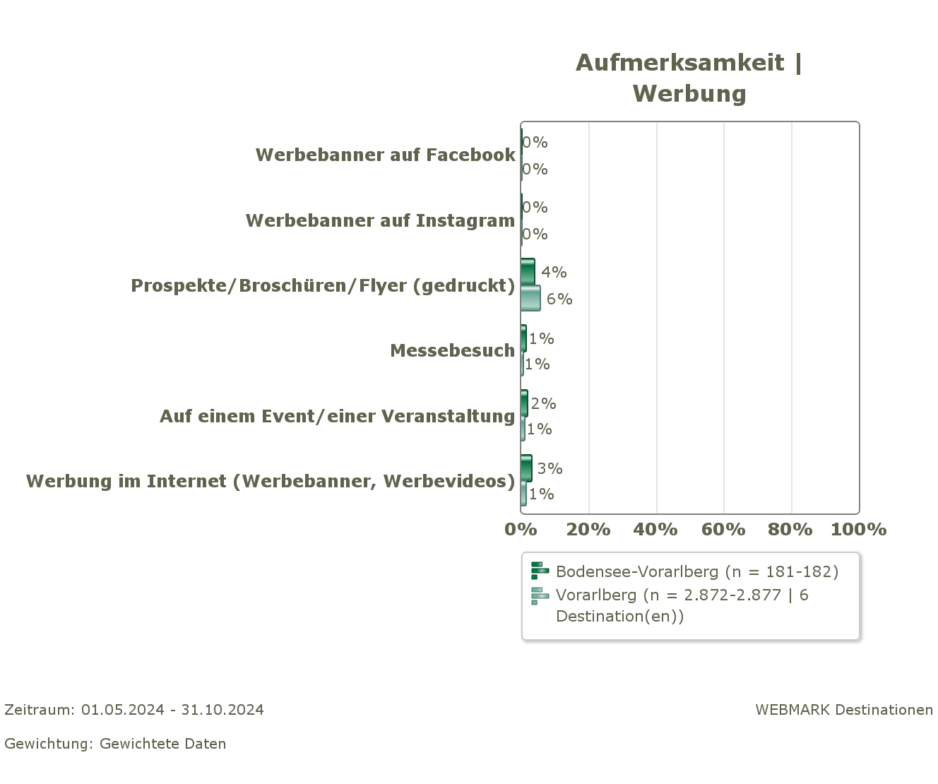
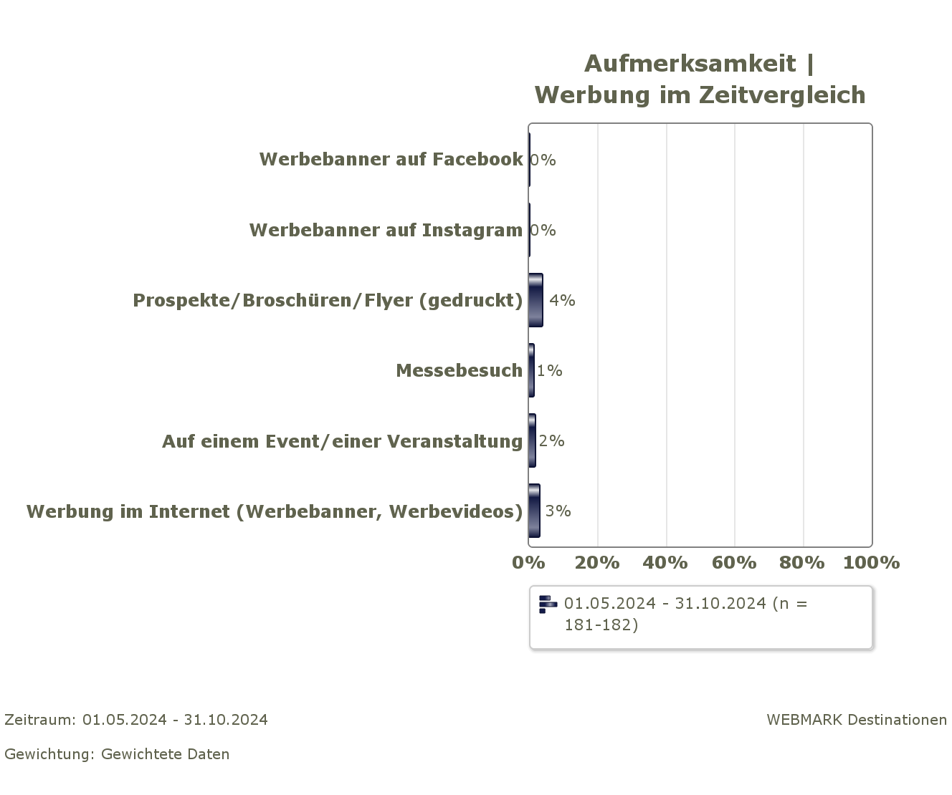
Aufmerksamkeit | Werbung - Teil 2

Slide 21
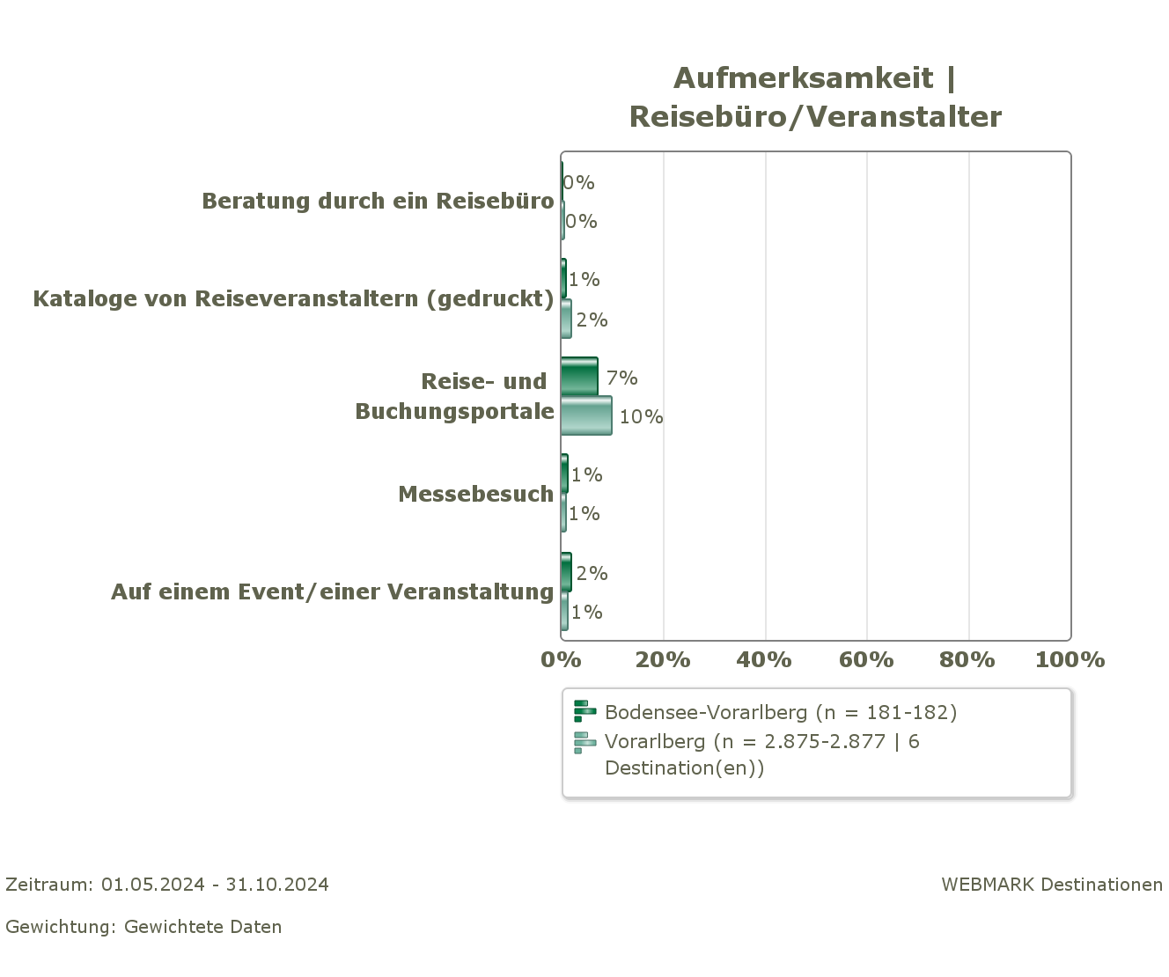
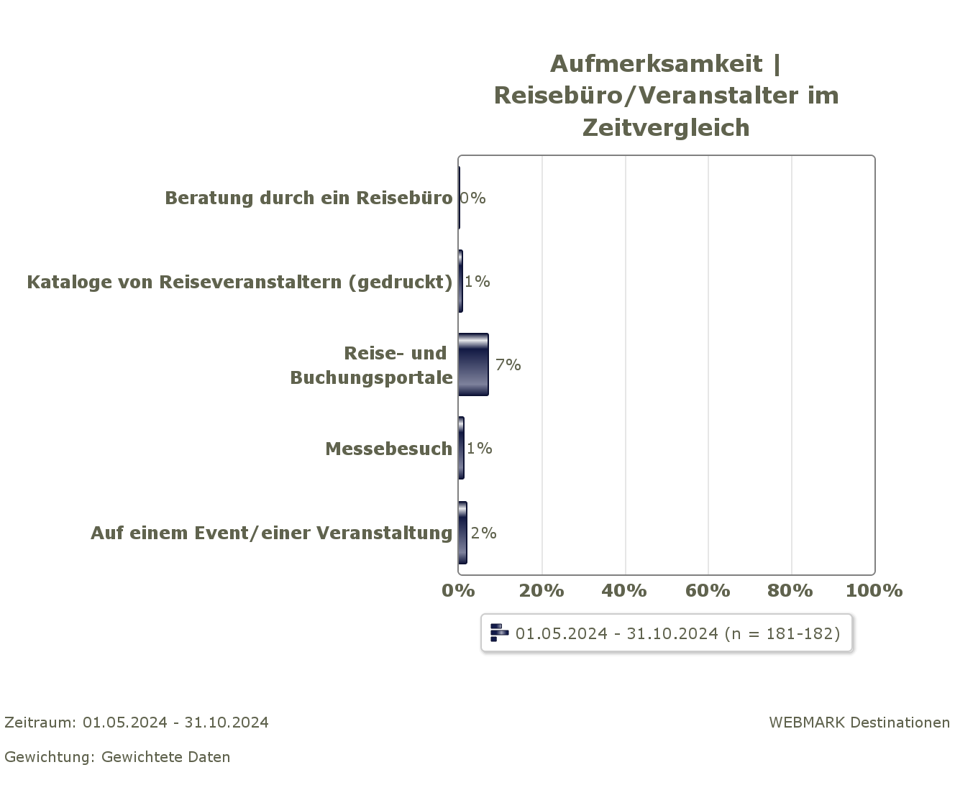
Aufmerksamkeit | Reisebüro/Veranstalter

Slide 22
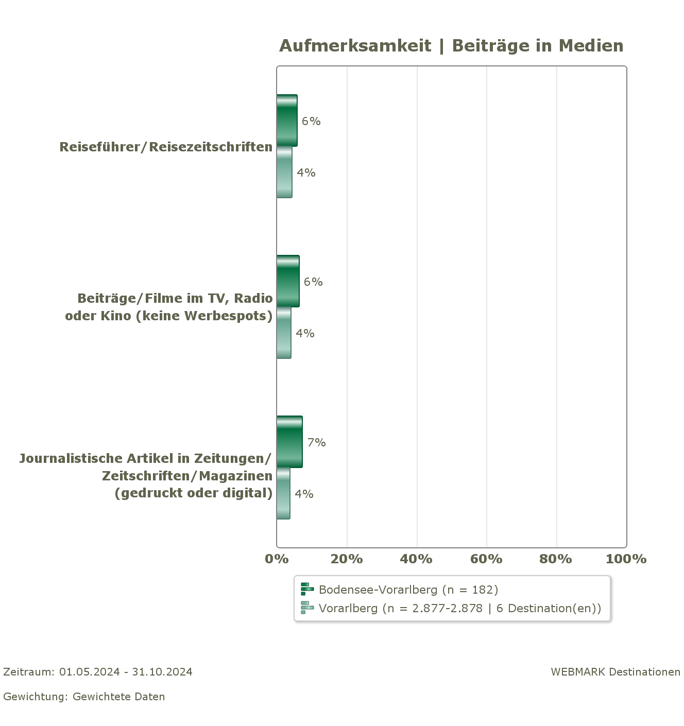
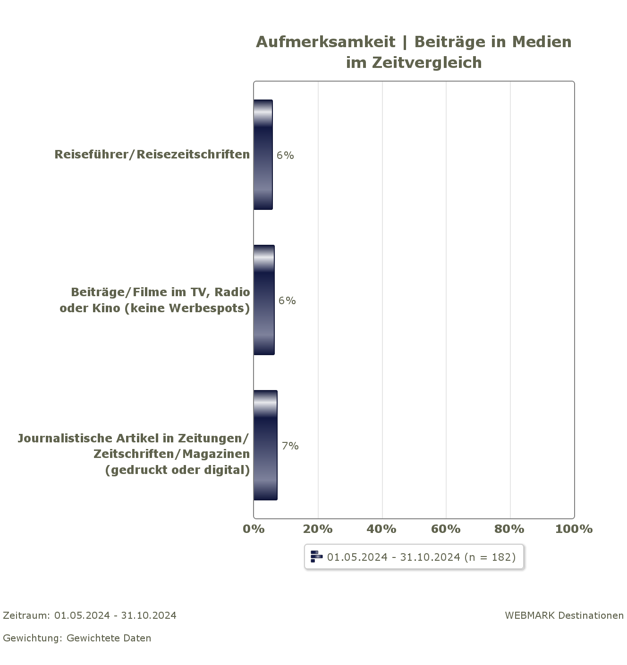
Aufmerksamkeit | Beiträge in Medien

Slide 23
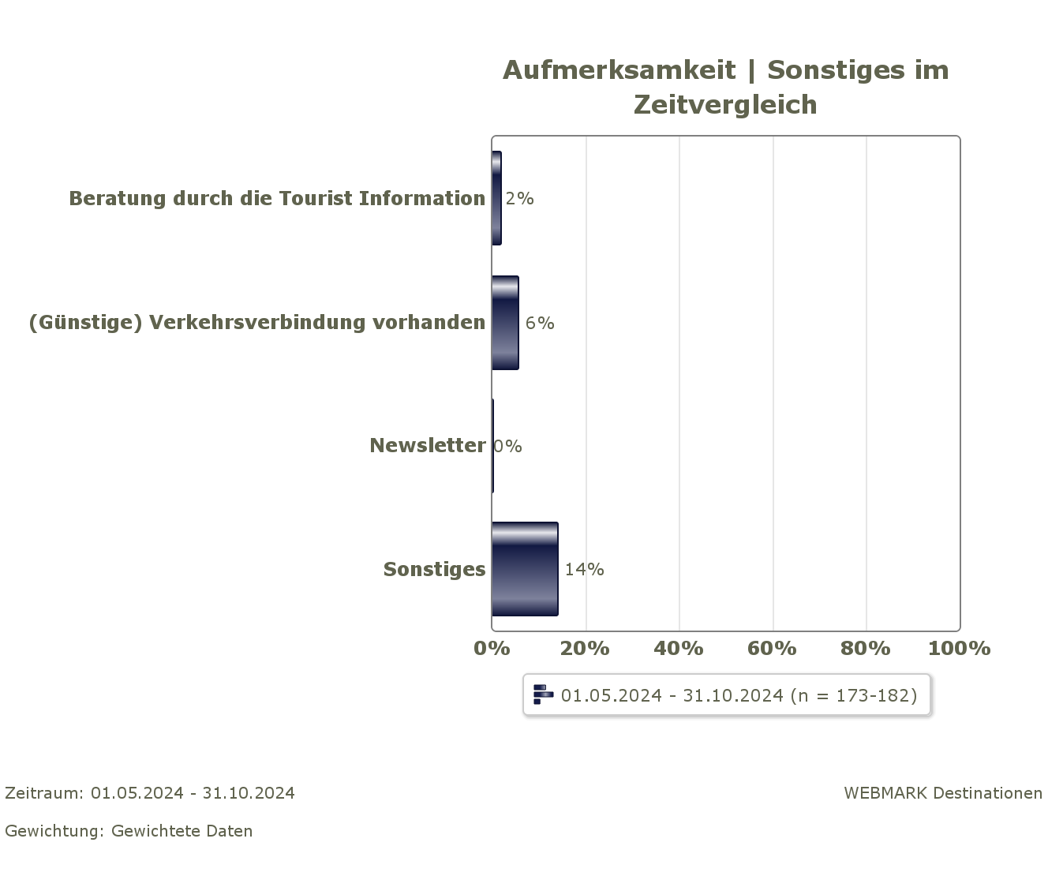
Aufmerksamkeit | Sonstiges

Slide 24
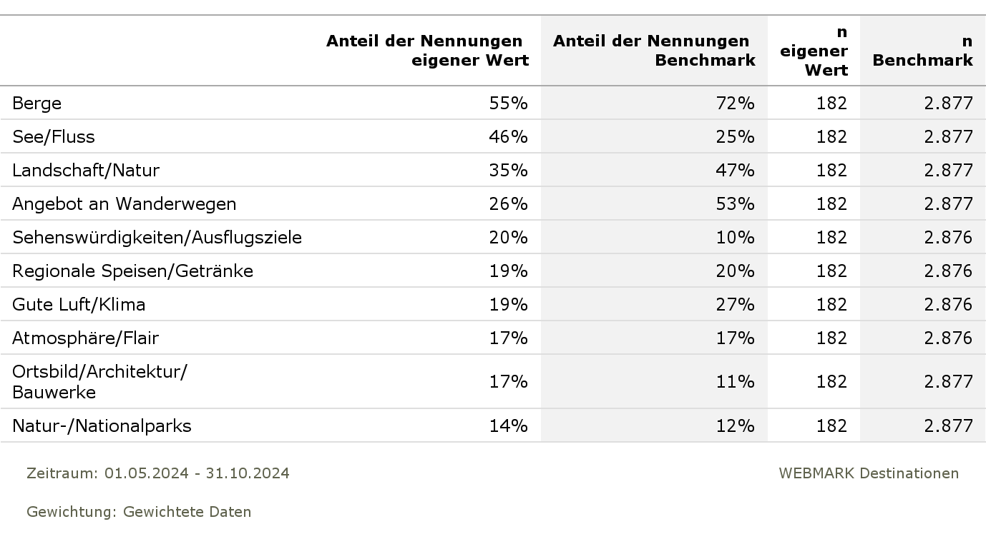
Gründe | Top 10

Slide 25
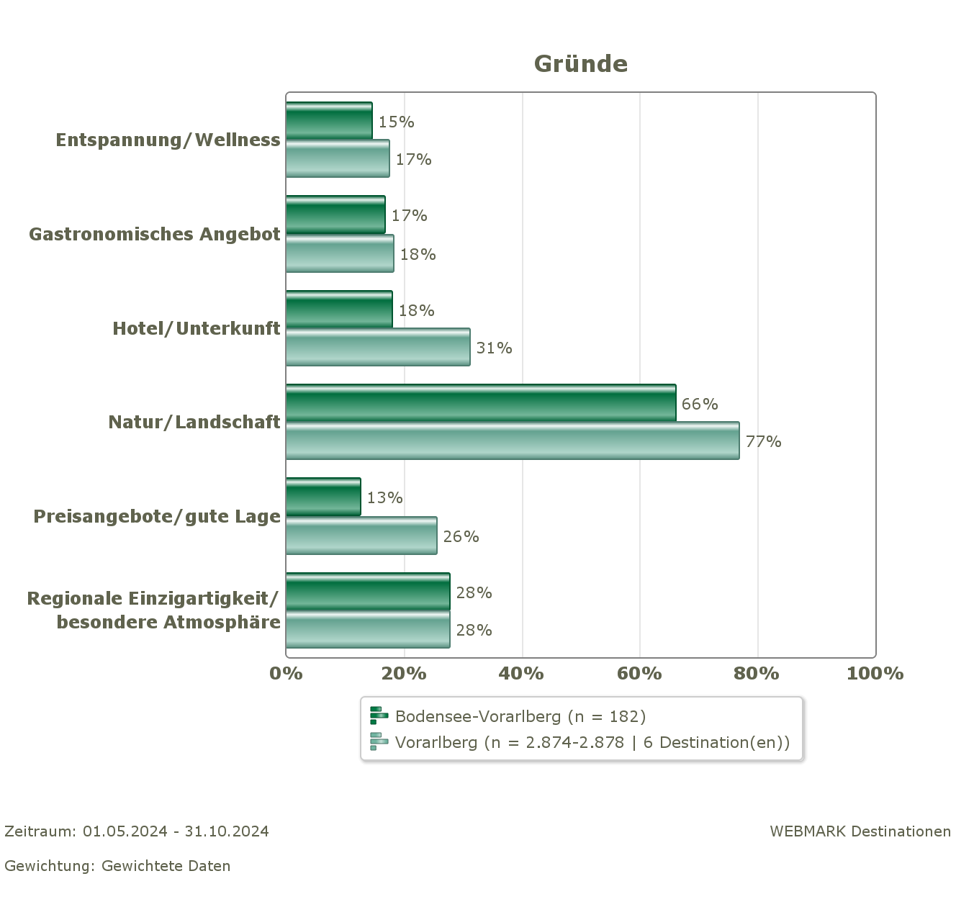
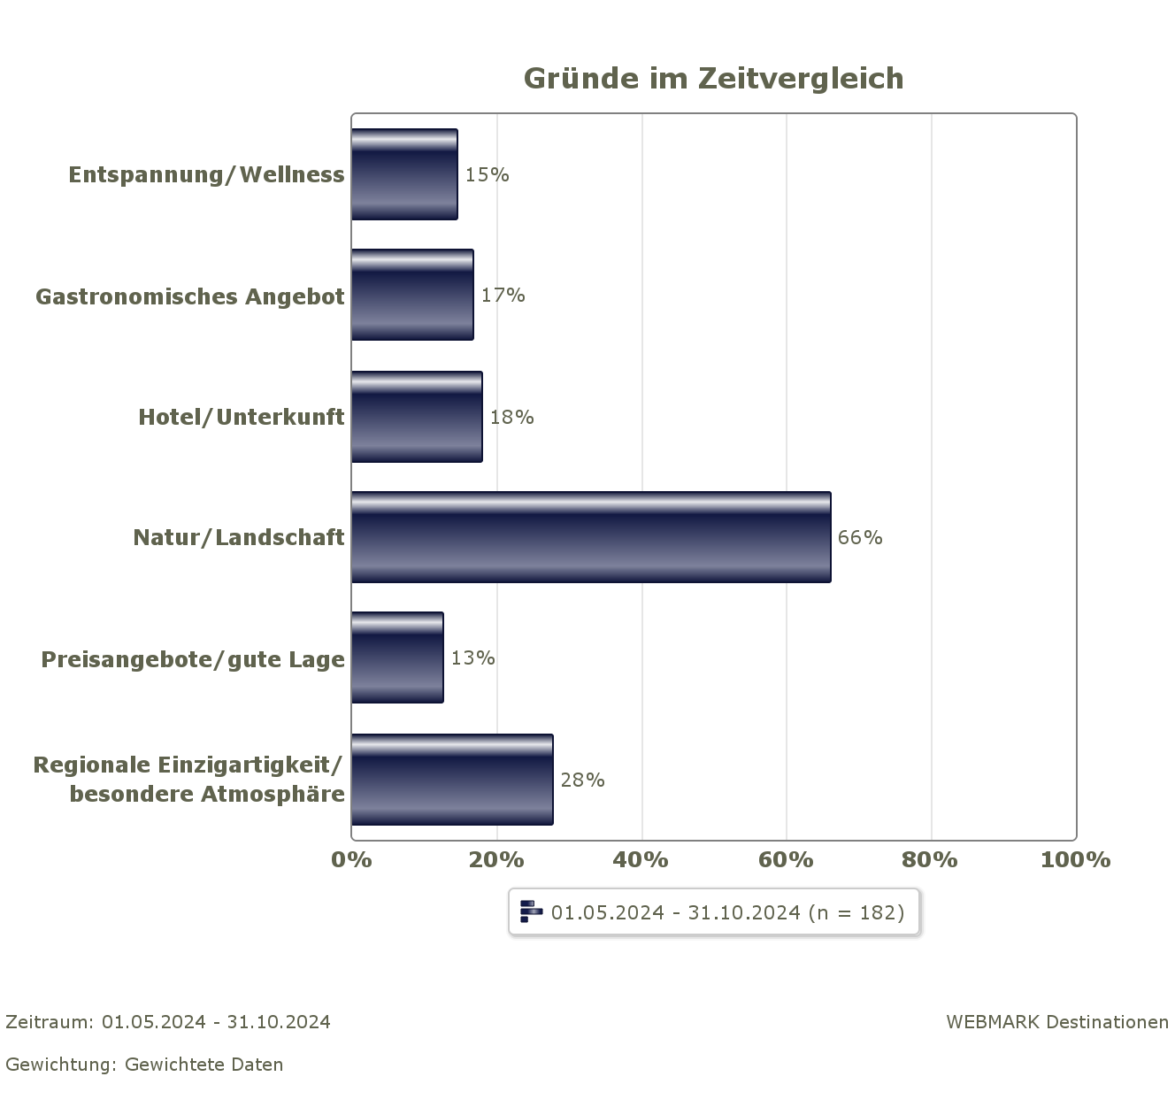
Gründe | Oberkategorien - Teil 1

Slide 26
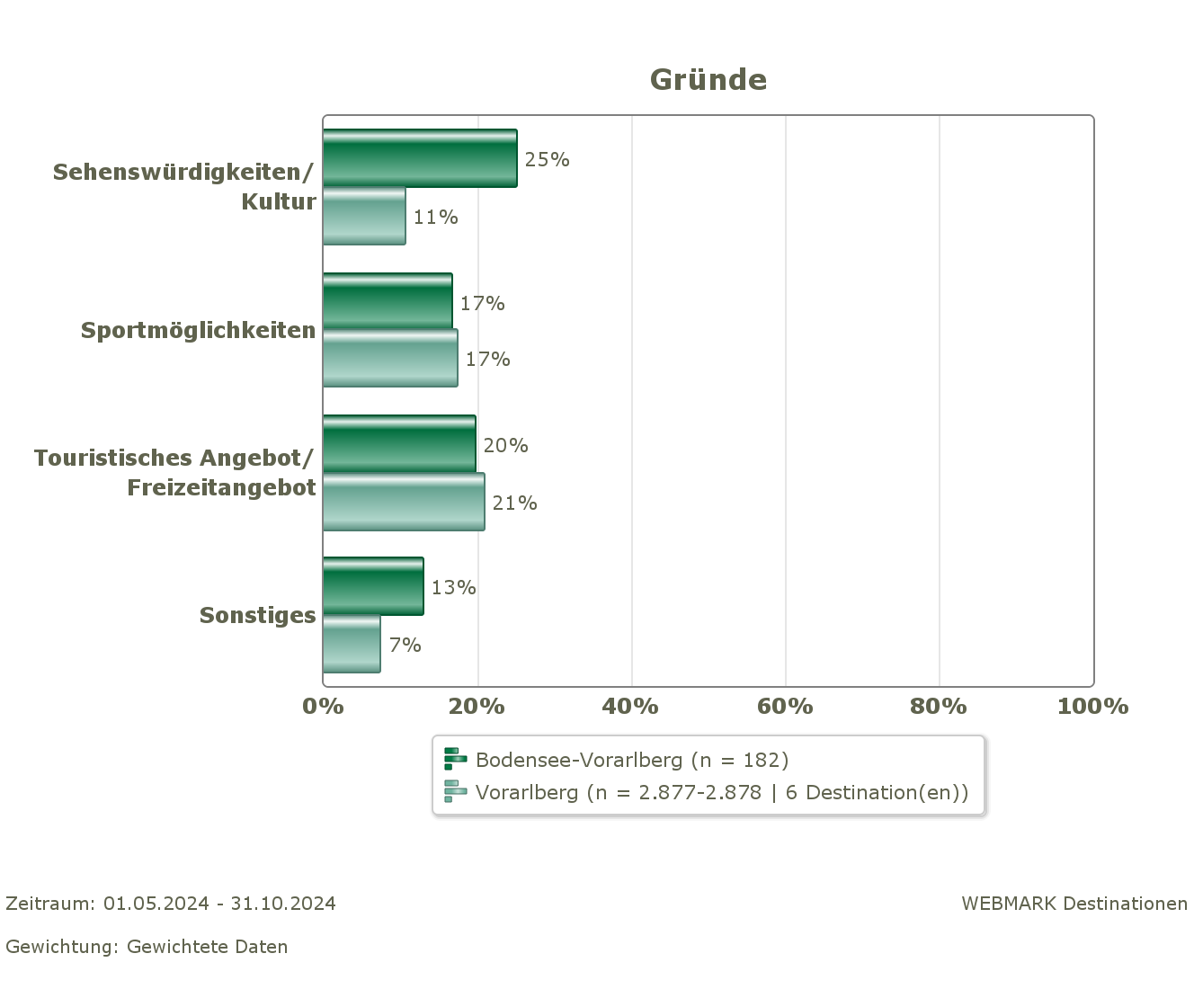
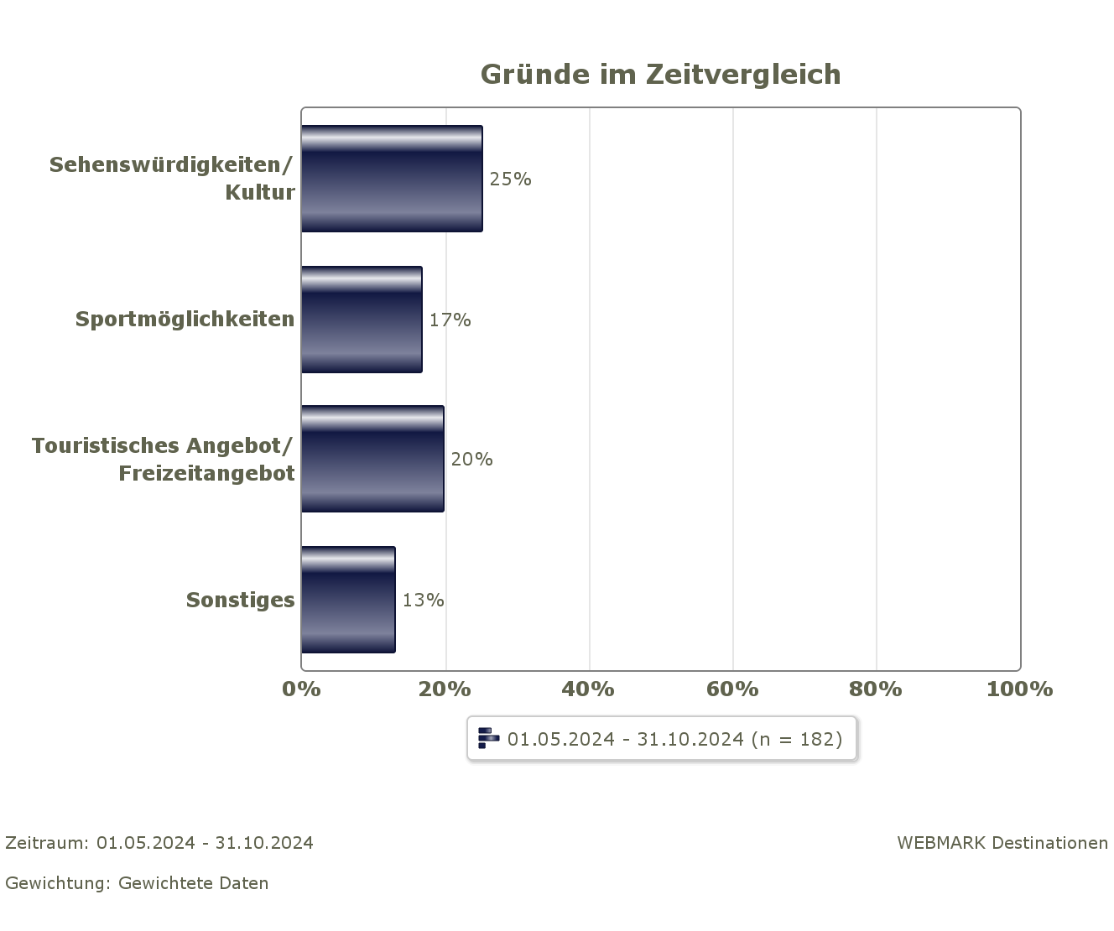
Gründe | Oberkategorien - Teil 2

Slide 27
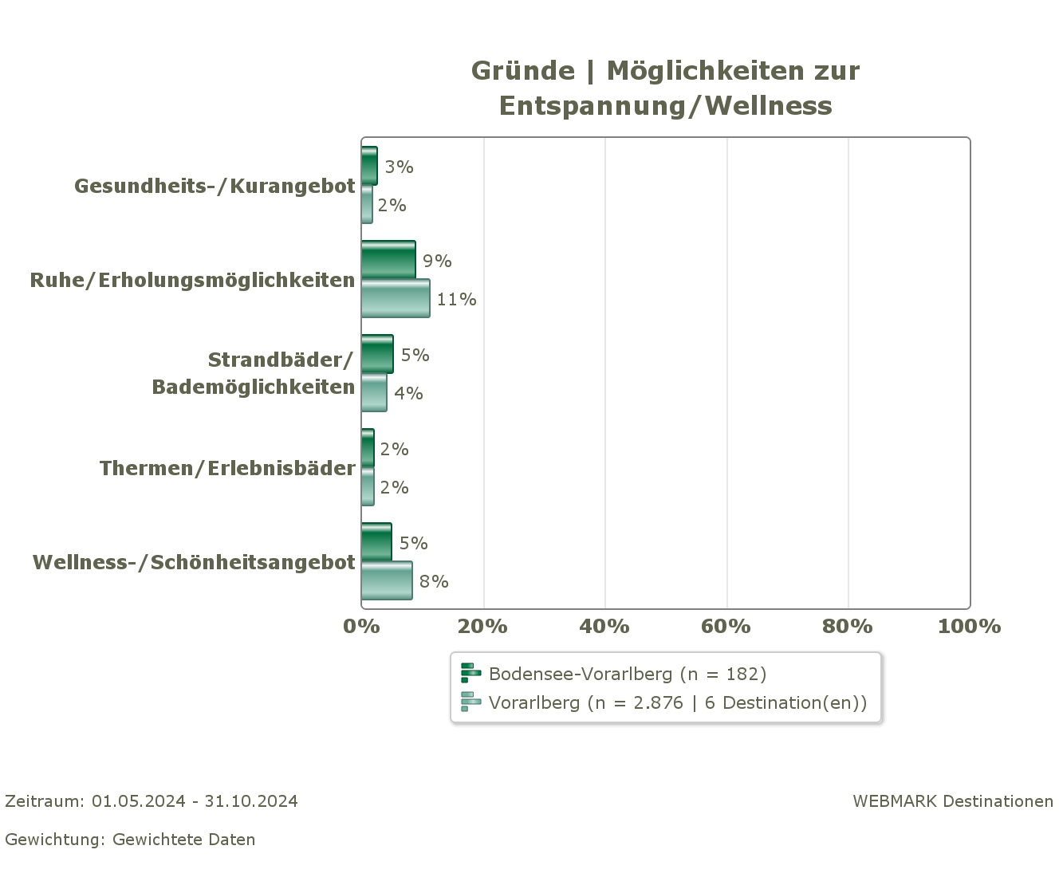
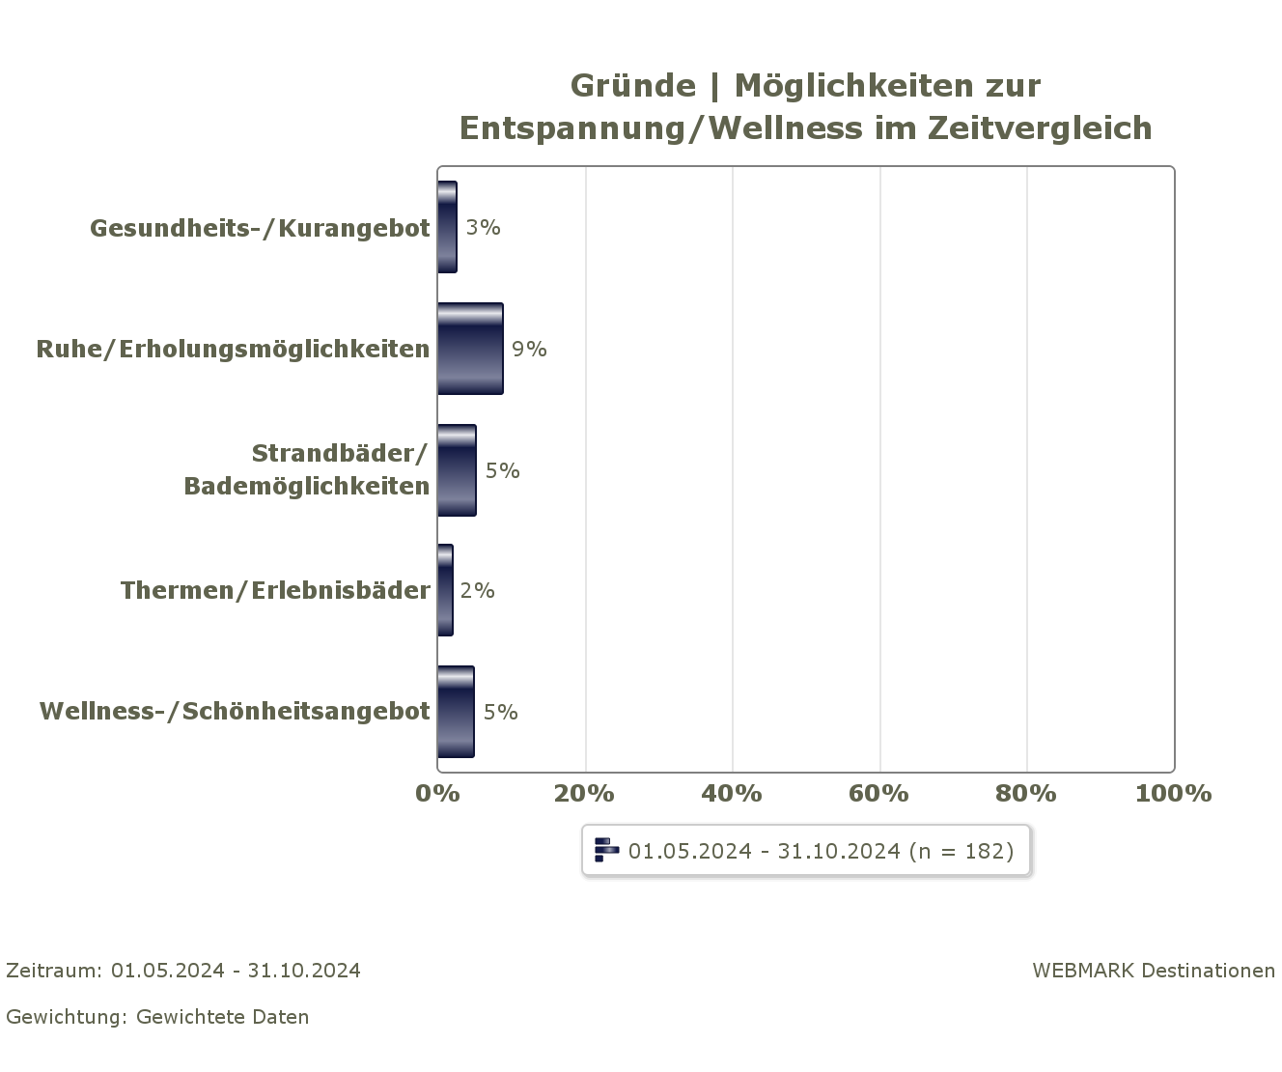
Gründe | Möglichkeiten zur Entspannung/Wellness

Slide 28
Gründe | Gastronomisches Angebot

Slide 29
Gründe | Hotel/Unterkunft

Slide 30
Gründe | Natur/Landschaft

Slide 31
Gründe | Preisangebote/Gute Lage

Slide 32
Gründe | Regionale Einzigartigkeit/Besondere Atmosphäre

Slide 33
Gründe | Sehenswürdigkeiten/Kultur

Slide 34
Gründe | Sportmöglichkeiten

Slide 35
Gründe | Touristisches Angebot/Freizeitangebot

Slide 36
Gründe | Anderes

Slide 37
SWOT Gründe | Erklärung

Slide 38
Gründe | Stärken

Slide 39
Gründe | Schwächen

Slide 40
Gründe | Stärken im Detail

Slide 41
Gründe | Schwächen im Detail

Slide 42
Unterkunftssuche - Teil 1

Slide 43
Unterkunftssuche - Teil 2

Slide 44
Buchungsstelle

Slide 45
Buchungszeitpunkt

Slide 46
Aufenthalt

Slide 47
Anreise

Slide 48
Gründe gegen öffentliche Anreise

Slide 49
Verkehrsmittel vor Ort

Slide 50
Unterkunft

Slide 51
Kategorie

Slide 52
Übernachtungen - Ort

Slide 53
Übernachtungen - Österreich

Slide 54
Übernachtungen - Gesamte Reise

Slide 55
Übernachtungen

Slide 56
Destinationsurlaube

Slide 57
Urlaubsart - Teil 1

Slide 58
Urlaubsart - Teil 2

Slide 59
Urlaubsart - Teil 3

Slide 60
Rundreise

Slide 61
Aktivitäten | Top 10

Slide 62
Hauptaktivitäten | Top 10

Slide 63
Sportliche Aktivitäten - Teil 1

Slide 64
Sportliche Aktivitäten - Teil 2

Slide 65
Sportliche Aktivitäten - Teil 3

Slide 66
Sonstige Aktivitäten - Teil 1

Slide 67
Sonstige Aktivitäten - Teil 2

Slide 68
Sonstige Aktivitäten - Teil 3

Slide 69
Sonstige Aktivitäten - Teil 4

Slide 70
Pauschalarrangement - Teil 1

Slide 71
Pauschalarrangement - Teil 2

Slide 72
Ausgaben

Slide 73
Zufriedenheit | Empfehlung

Slide 74
Zufriedenheit | Gesamtdestination - Teil 1

Slide 75
Zufriedenheit | Gesamtdestination - Teil 2

Slide 76
Zufriedenheit | Gastronomie & Unterkunft

Slide 77
Zufriedenheit | Sport

Slide 78
Zufriedenheit | Berg Sommer

Slide 79
Zufriedenheit | Touristisches Angebot/Freizeitangebot - Teil 1

Slide 80
Zufriedenheit | Touristisches Angebot/Freizeitangebot - Teil 2

Slide 81
Zufriedenheit | Kultur

Slide 82
SWOT Zufriedenheit | Erklärung

Slide 83
Zufriedenheit | Stärken

Slide 84
Zufriedenheit | Schwächen

Slide 85
Weiterempfehlung

Slide 86
Weiterempfehlung - Net Promoter Score

Slide 87
Positionierung

Slide 88
Image - Teil 1

Slide 89
Image - Teil 2

Slide 90
Image - Teil 3

Slide 91
Ansprechpartner

